Slide 1


Ранняя профилизация обучения – основа успешного самоопределения школьников
Грузинцева Ольга Юрьевна,
методист
МБОУДПО «ГИМЦ» г.Владимира

Slide 2
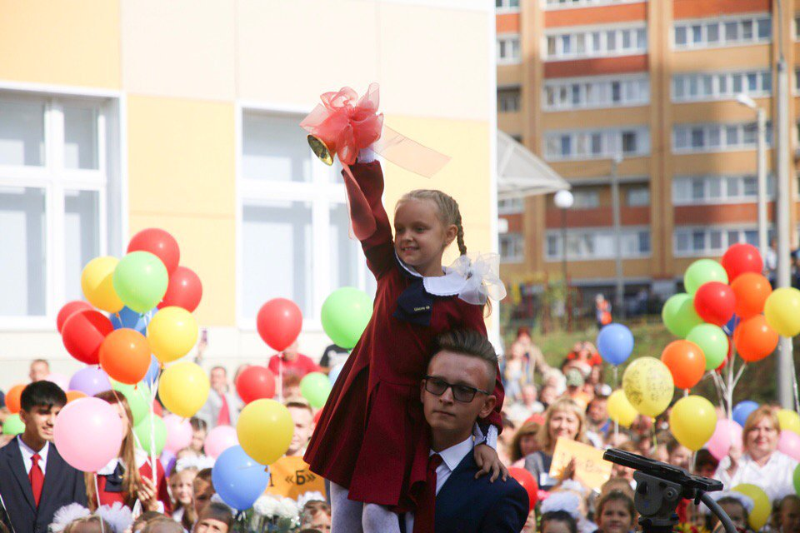
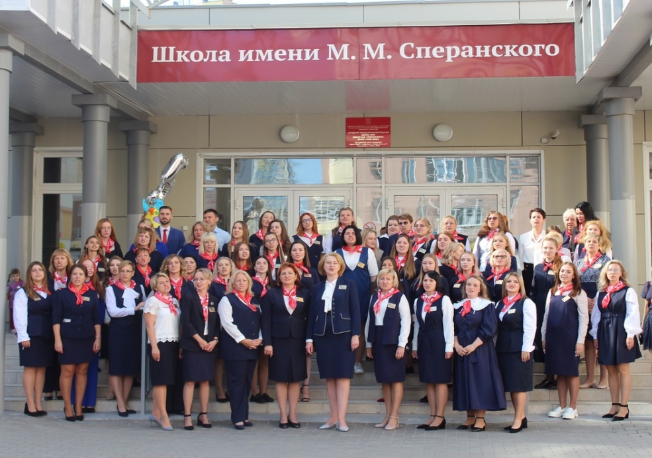
Школа – самая удивительная
лаборатория, потому что
в ней создаётся будущее…

Slide 3
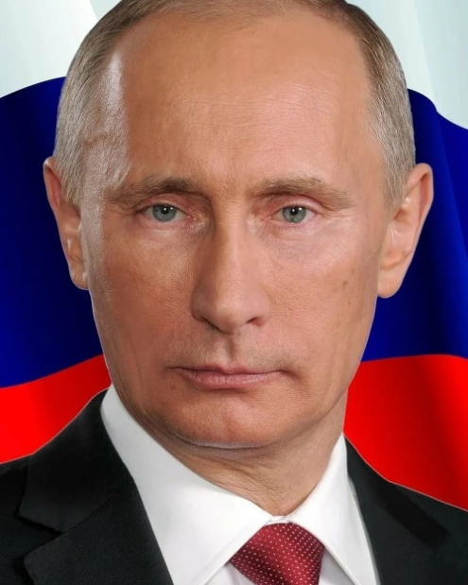
Актуальность проблемы
«Мы ведем совместную многогранную работу: подготовка профессиональных кадров, особенно в сфере производства – один из ключевых элементов роста. России нужны высококвалифицированные кадры. Мы обеспечим целый набор мер совместных действий, в том числе организацию производственной практики и введение ранней профориентации в школах»
В.В. Путин

Slide 4
Профориентация – комплекс психолого-педагогических мер, направленный на профессиональное самоопределение школьника.
Профилизация в школе – это углубленное изучение отдельных предметов.
Профилизация – овладение той или иной профессиональной деятельностью, связанной с изучаемой специальностью. (С.В. Вишняков «Профильное образование. Словарь. Ключевые понятия, термины, актуальная лексика»)

Slide 5
Профессиональное просвещение
предусматривает:
вооружение обучающихся определенной совокупностью знаний об особенностях различных профессий;
воспитание положительного отношения и различным видам профессиональной и общественной деятельности;
формирование мотивированных профессиональных намерений.

Slide 6




Ранняя профилизация младших школьников посредством программы курса внеурочной деятельности «В мире информации. Работаем с информационными источниками»
Успенская Мария Александровна,
учитель начальных классов
МАОУ «СОШ № 49» г.Владимира

Slide 7
Особенности программы курса «В мире информации. Работаем с информационными источниками»
Цель: создание условий для формирования информационных компетенций обучающихся и развития у школьников информационной грамотности.

Slide 8
Особенности программы курса «В мире информации. Работаем с информационными источниками»
Задачи:
Содействовать формированию мыслительных навыков;
Способствовать формированию информационно-коммуникационных компетенций обучающихся;
Формировать УУД;
Создавать необходимые условия для проявления творческой индивидуальности;
Создавать условия для развития познавательных интересов.

Slide 9
Содержание программы курса «В мире информации. Работаем с информационными источниками»
Сплошные тексты
Кластеры
Таблицы
Диаграммы
Инфогра-фика
Графики

Slide 10
1 час – информационно-просветительские занятия патриотической, нравственной и экологической направленности;
1 час – занятия по формированию функциональной грамотности;
1 час – занятия на удовлетворение профориентационных интересов и потребностей обучающихся.

Slide 11
Какие возможности имеет программа «В мире информации. Работаем с информационными источниками» для удовлетворения профессиональных интересов младших школьников?

Slide 12
Построение занятия:
Загадка о профессии
Знакомство с текстом
Выполнение заданий
Экскурсия

Slide 13
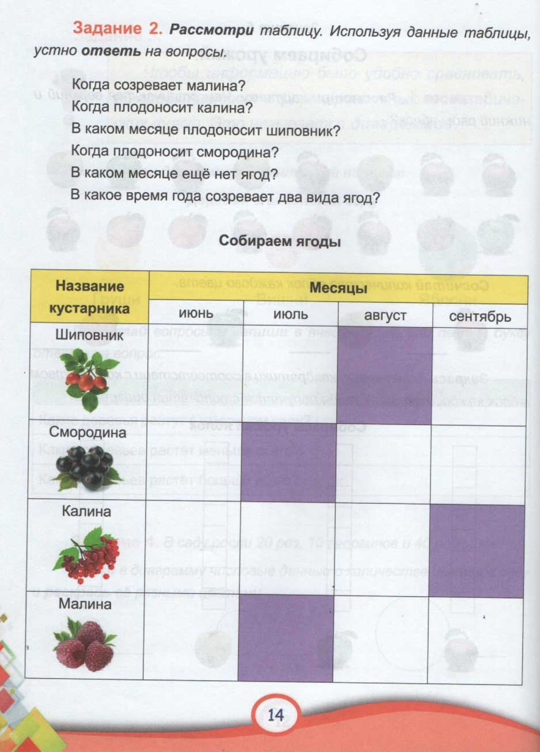
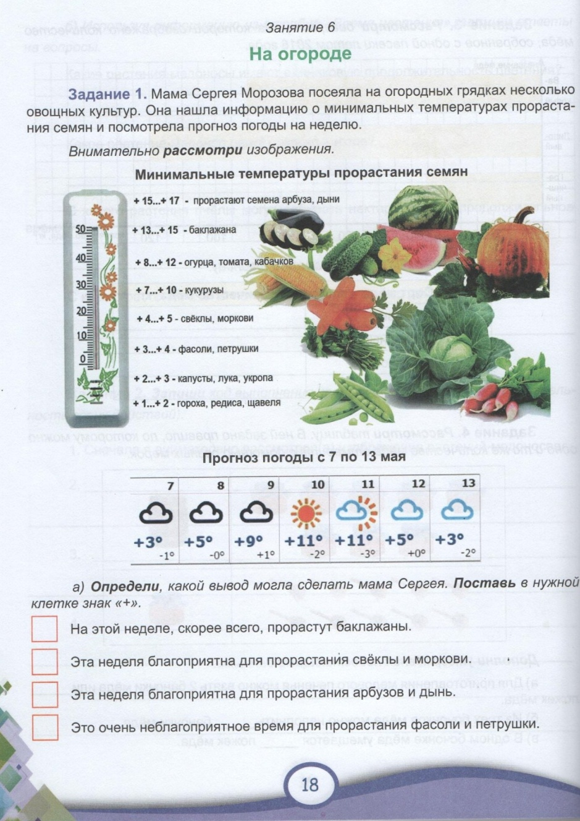
Садовод
1 класс
3 класс

Slide 14
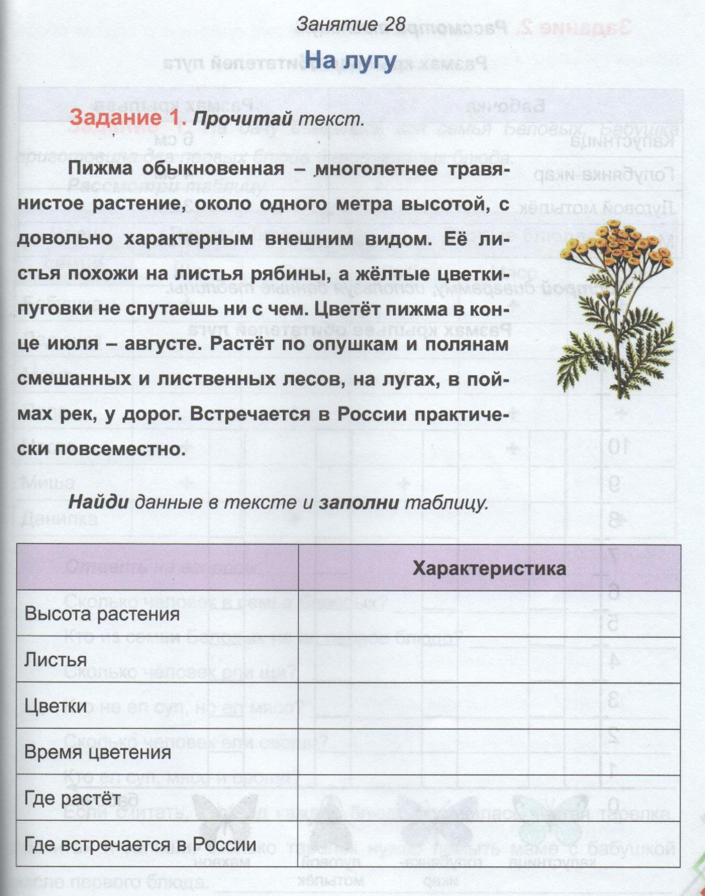
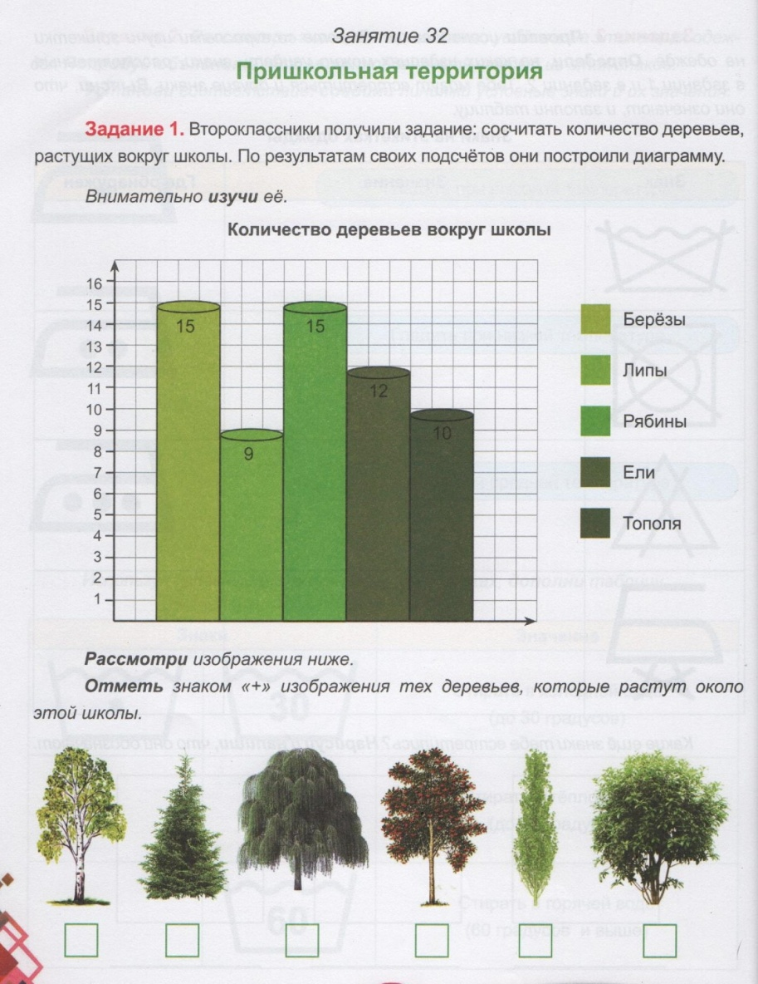
Ботаник
1 класс
2 класс

Slide 15
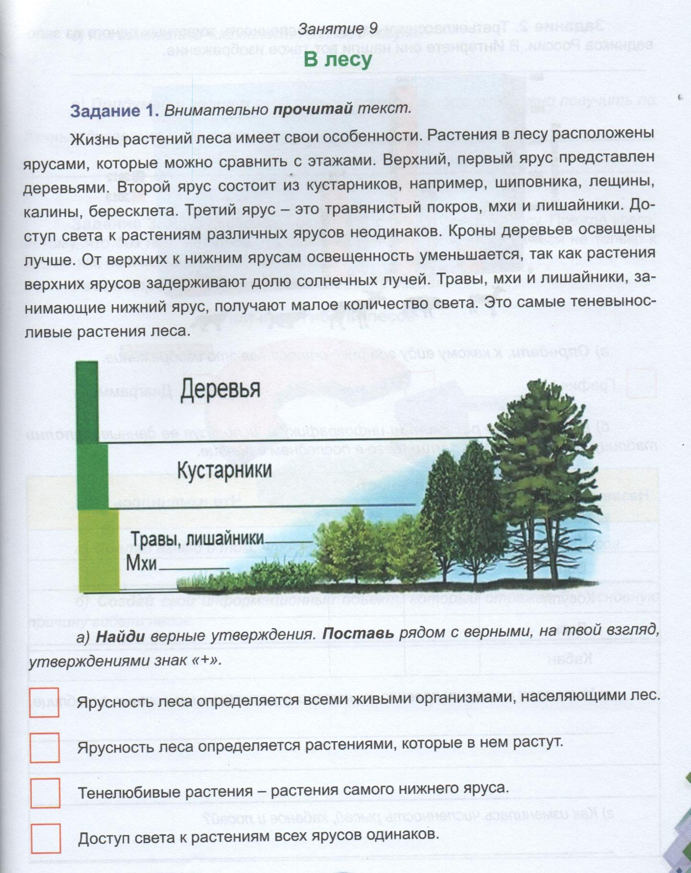
Ботаник
3 класс

Slide 16
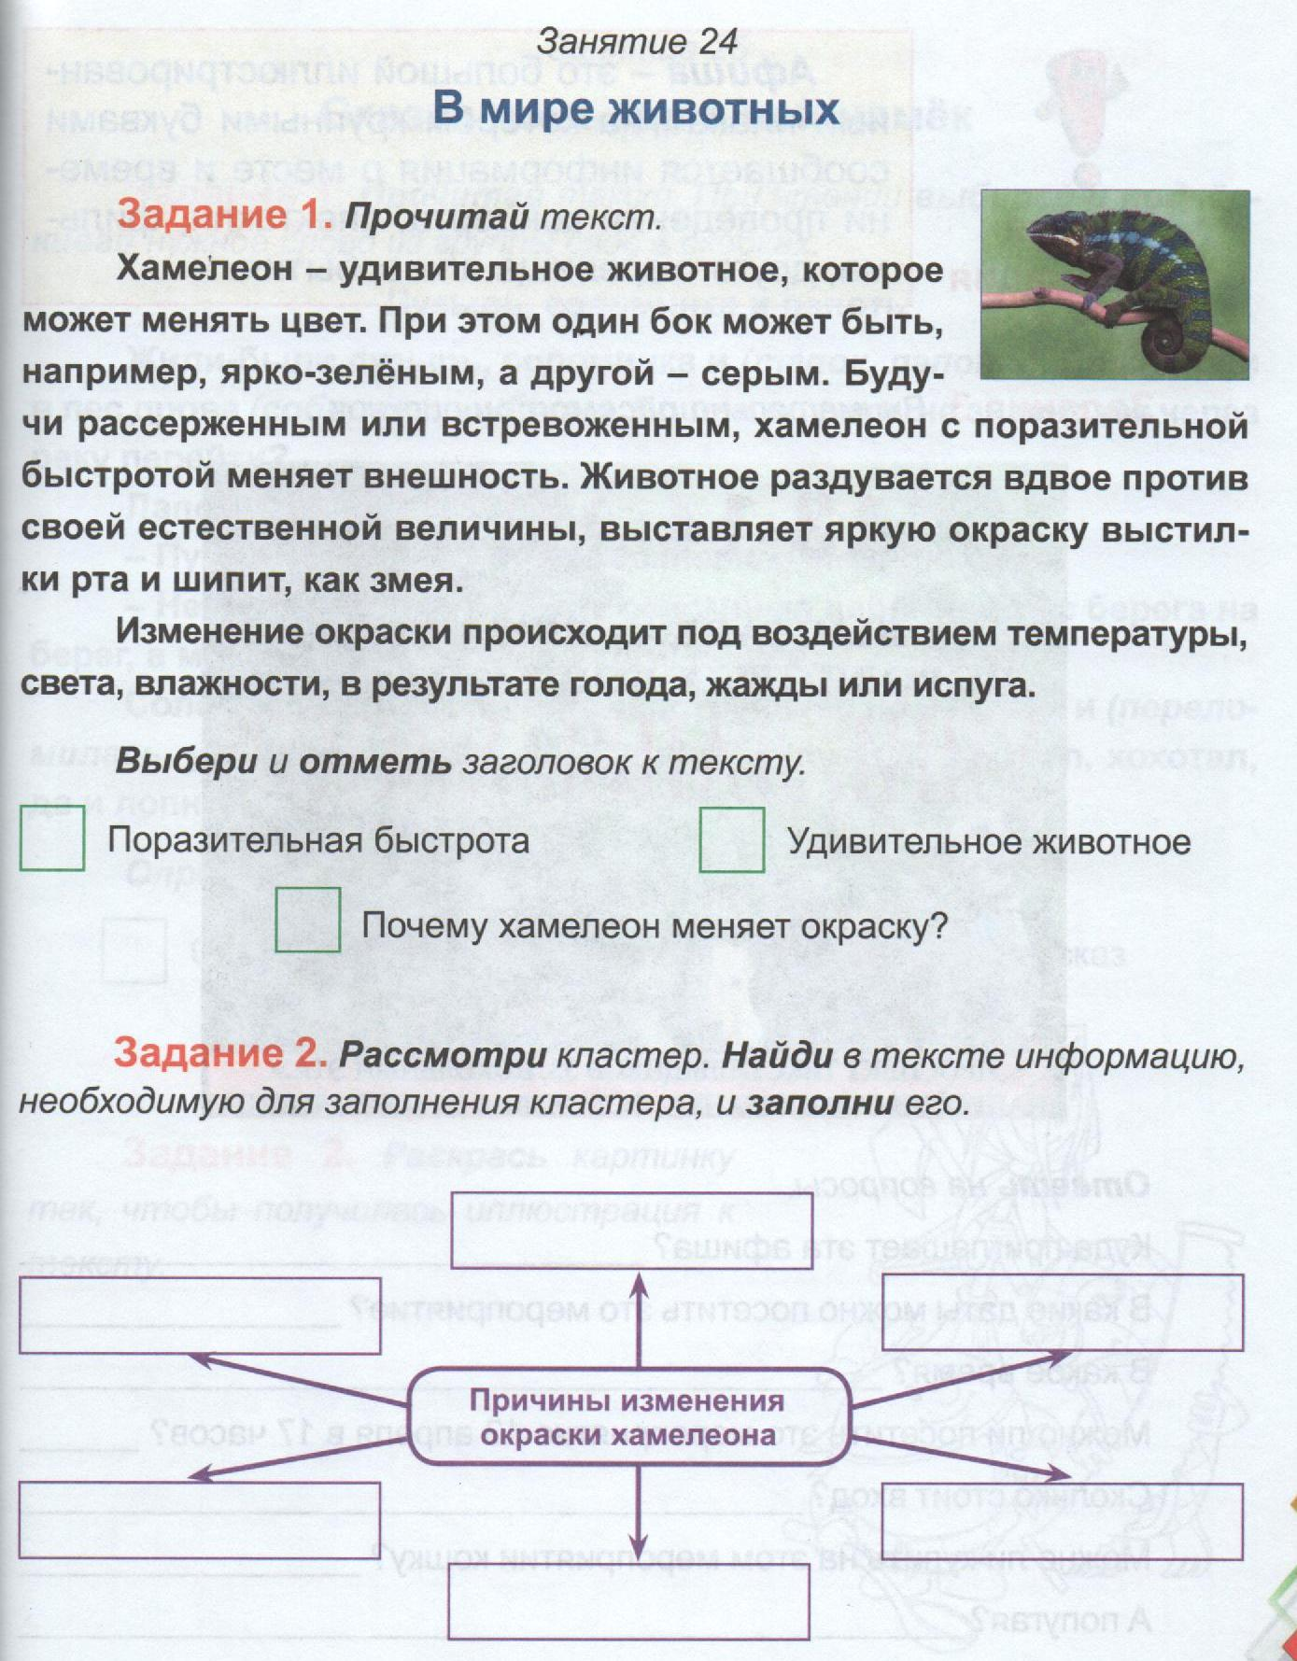
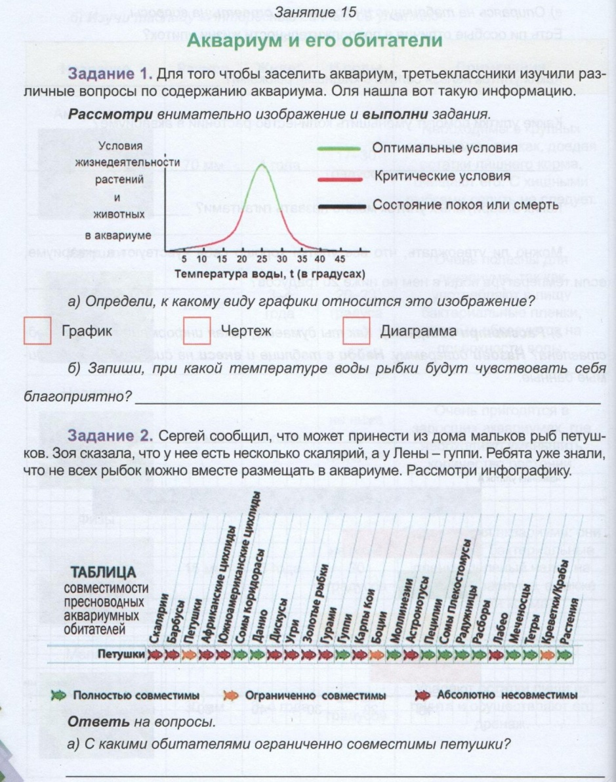
Зоолог
1 класс
3 класс

Slide 17
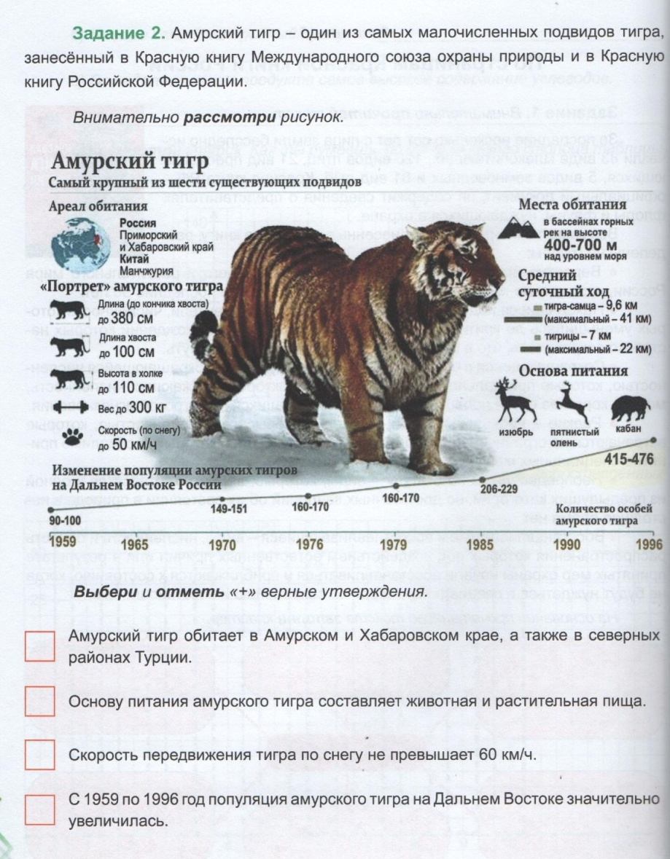
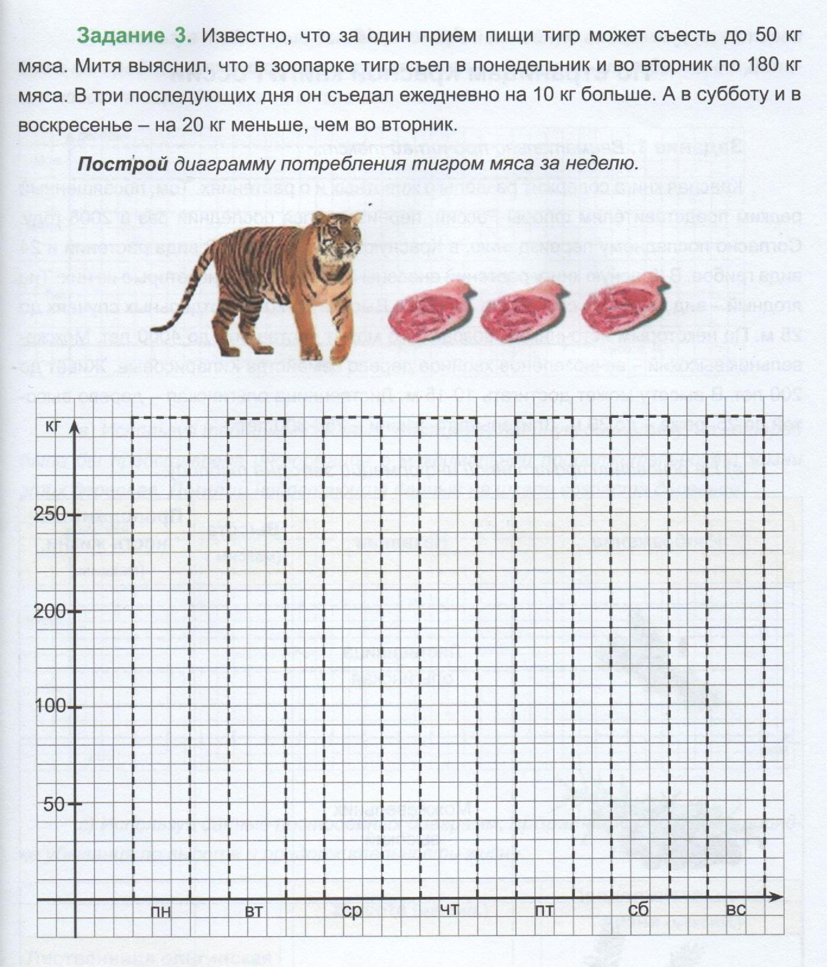
Зоолог
4 класс

Slide 18
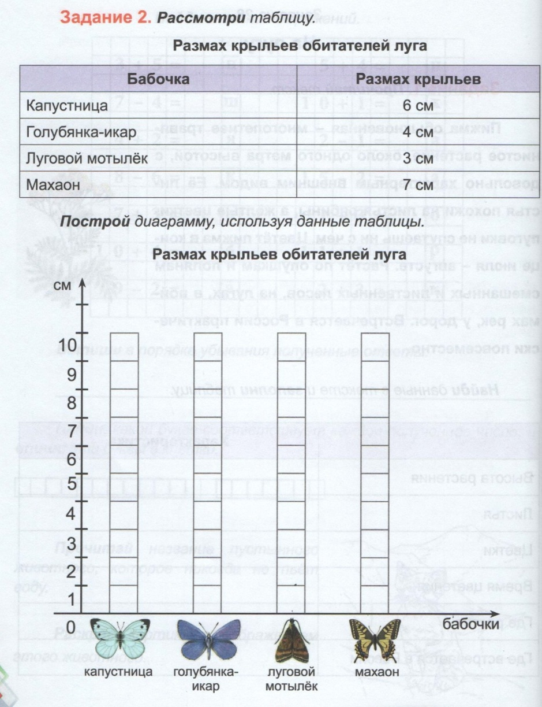
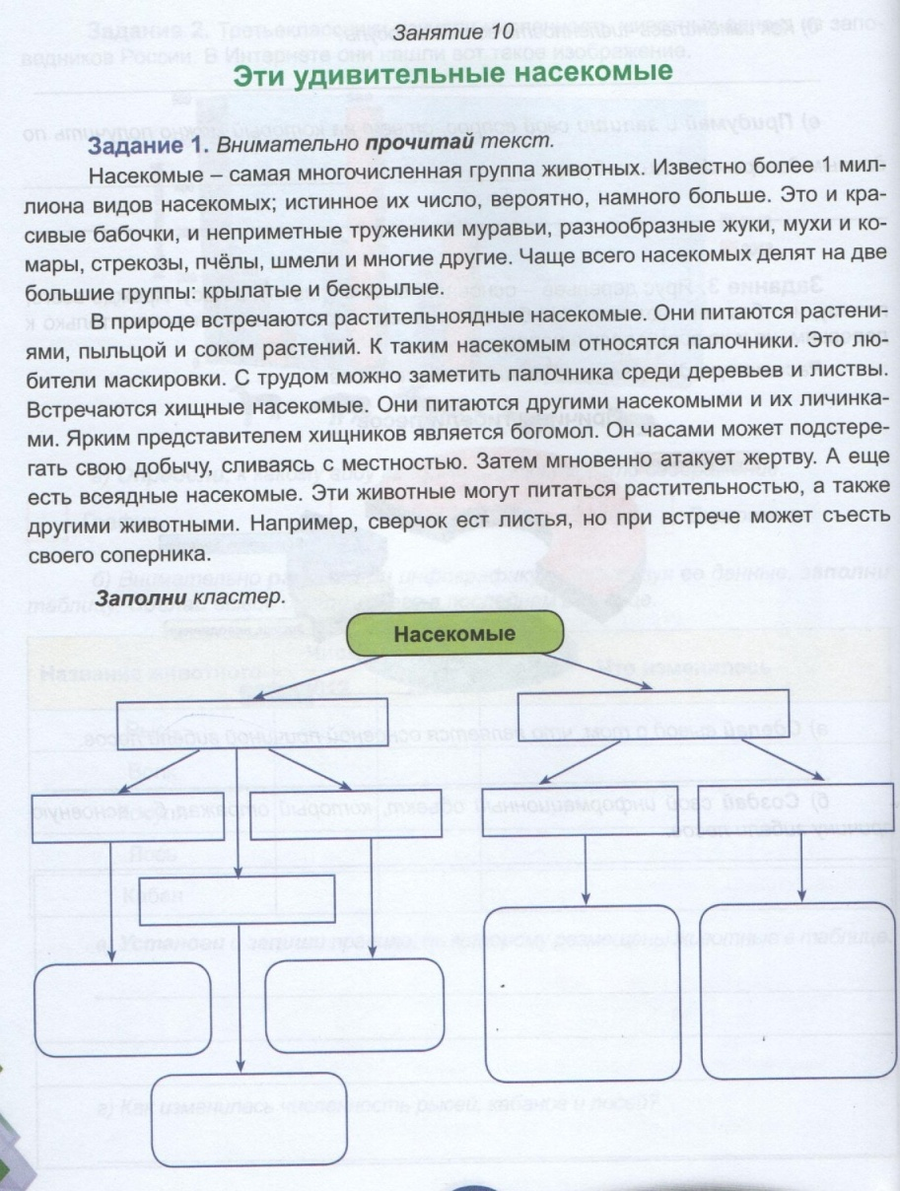
Энтомолог
1 класс
3 класс

Slide 19
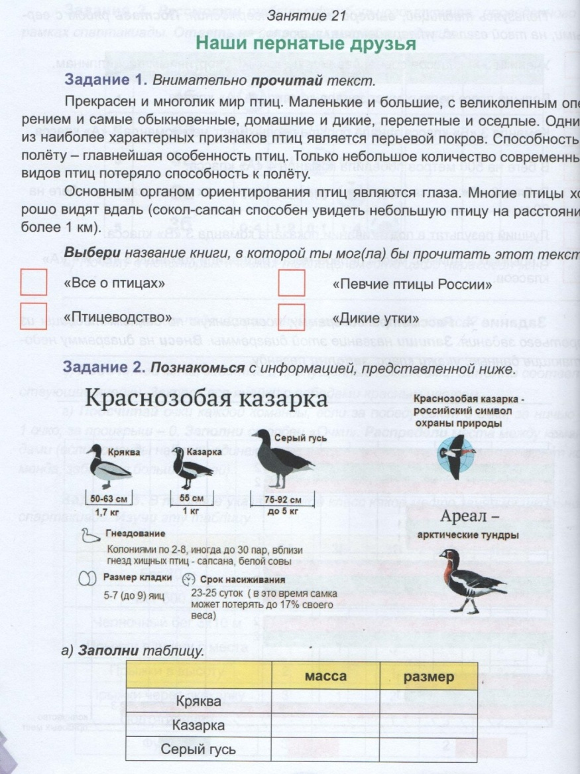
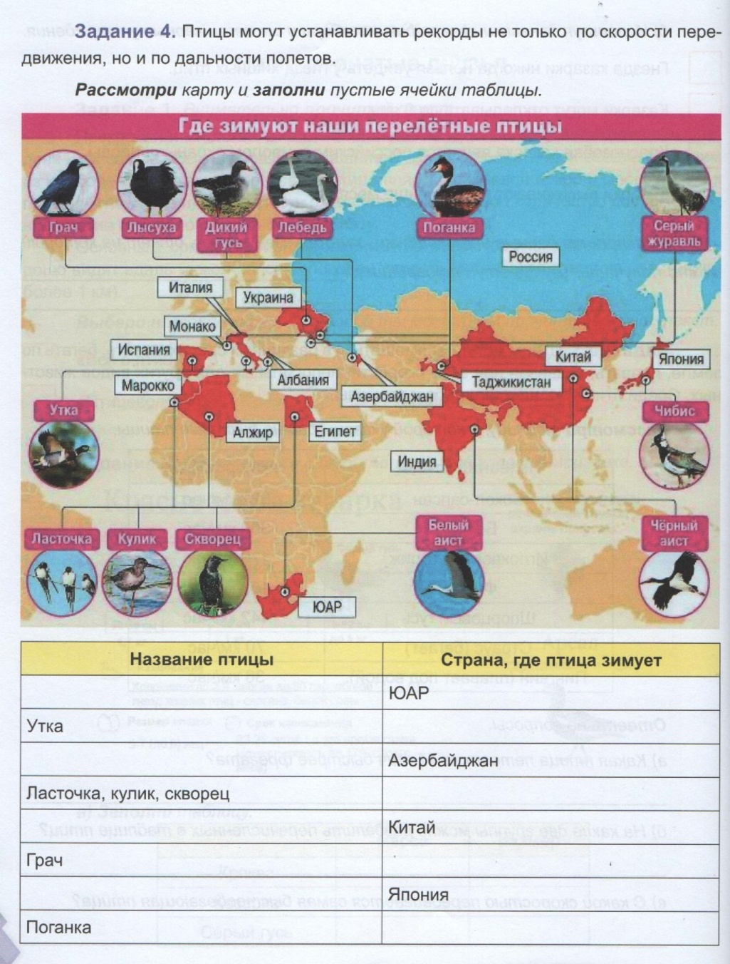
Орнитолог
3 класс

Slide 20
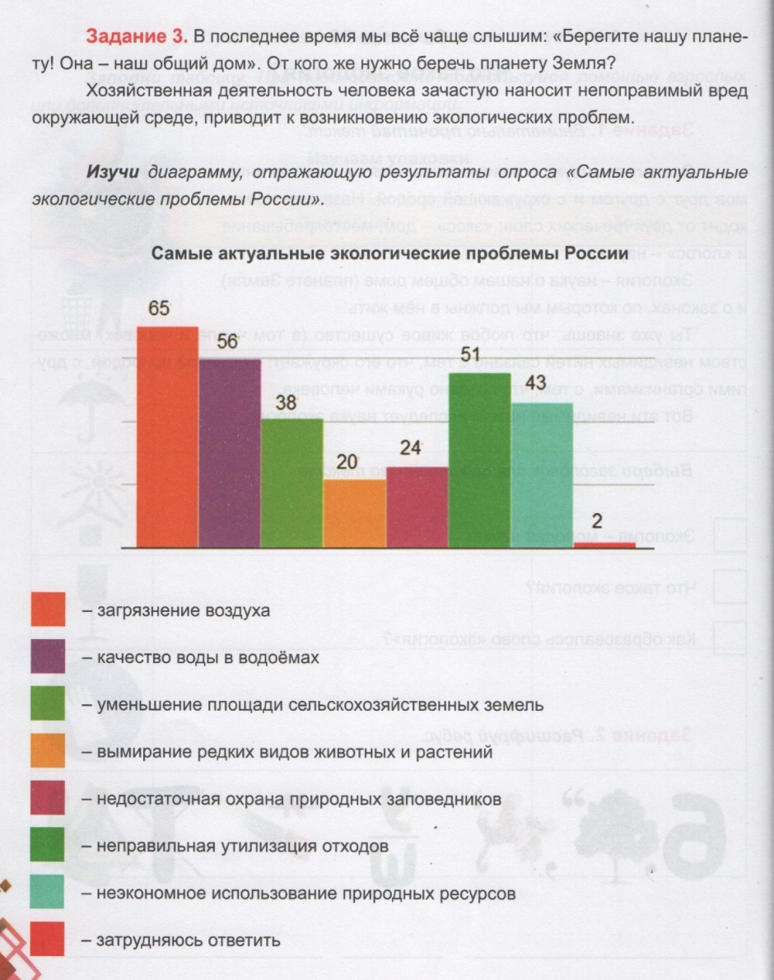
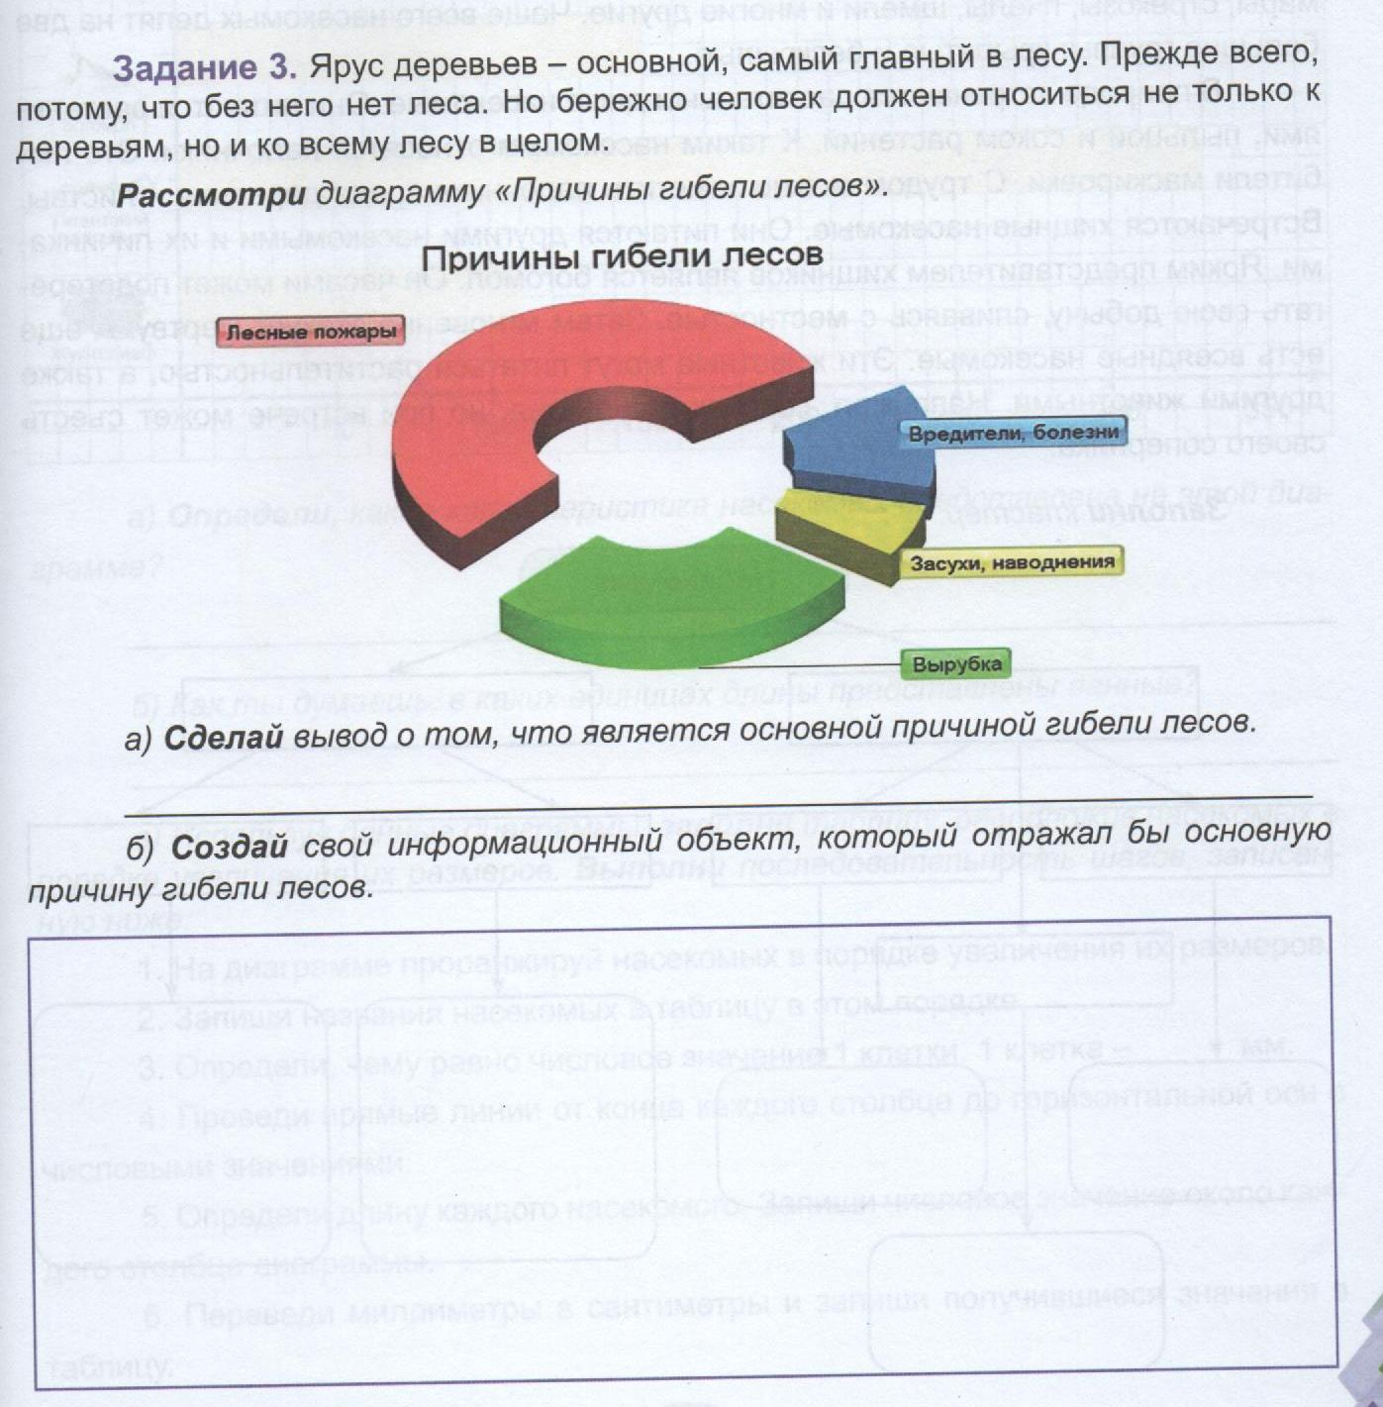
Эколог
2 класс
3 класс

Slide 21
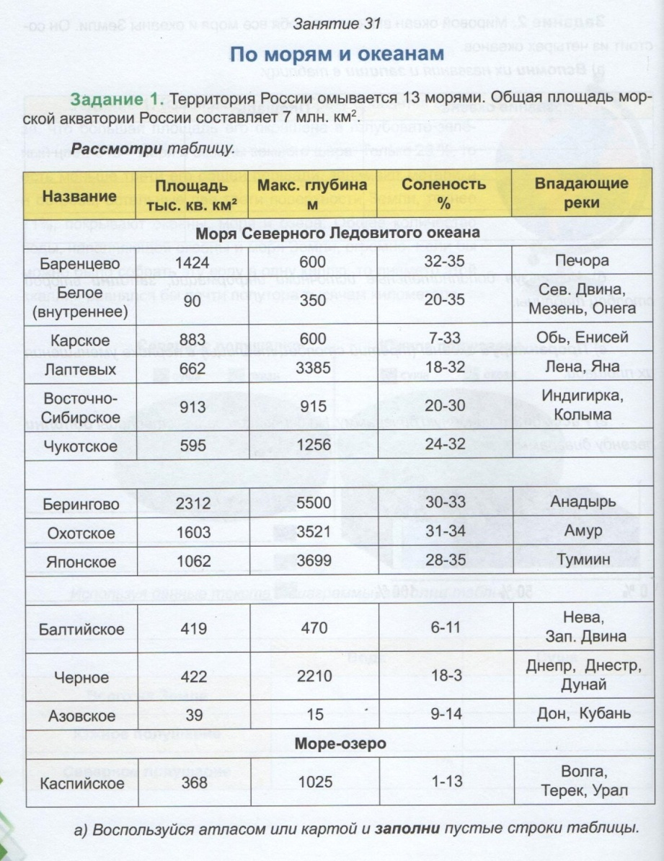
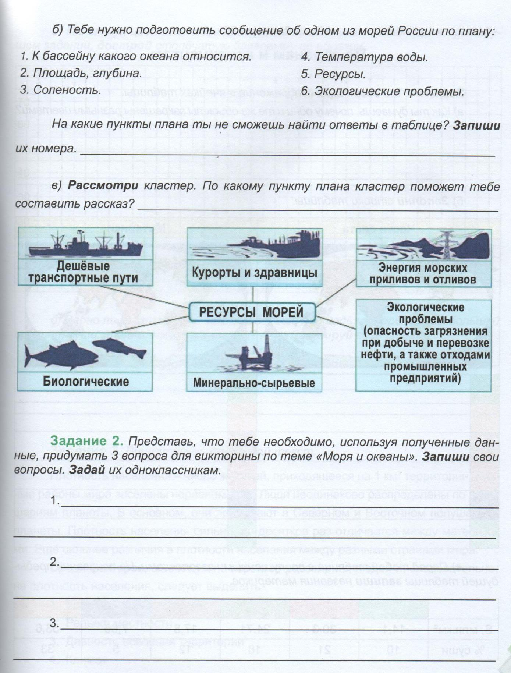
Географ
4 класс

Slide 22
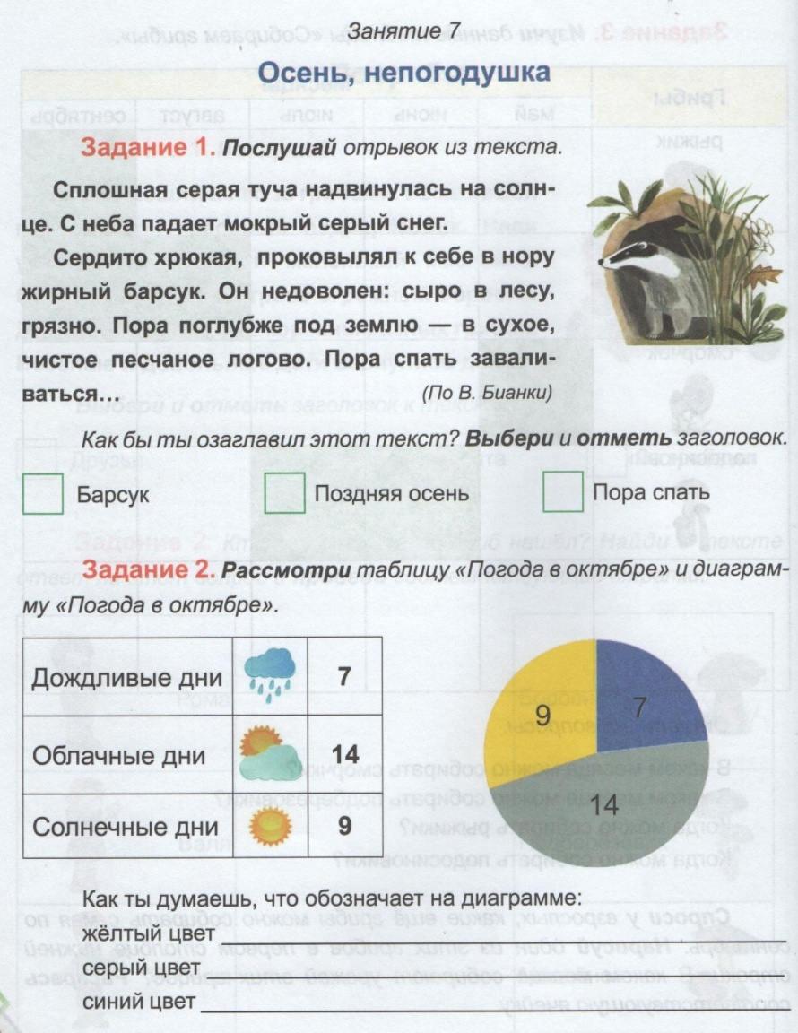
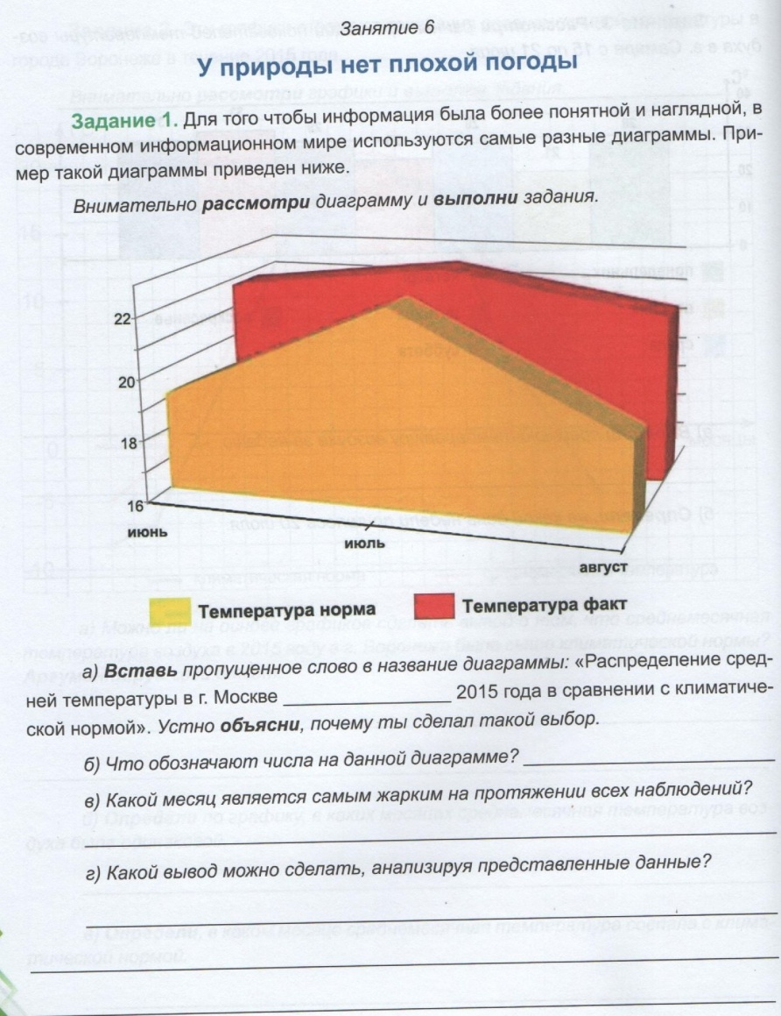
Метеоролог
1 класс
4 класс

Slide 23
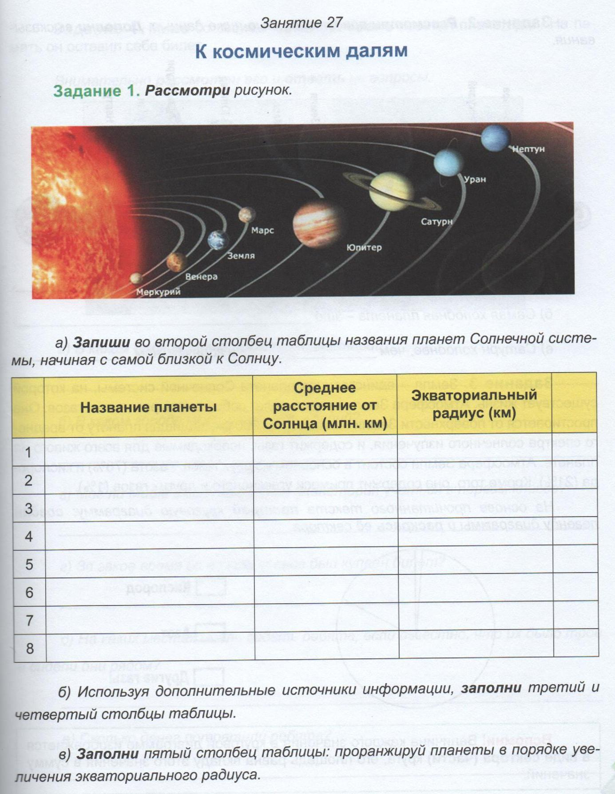
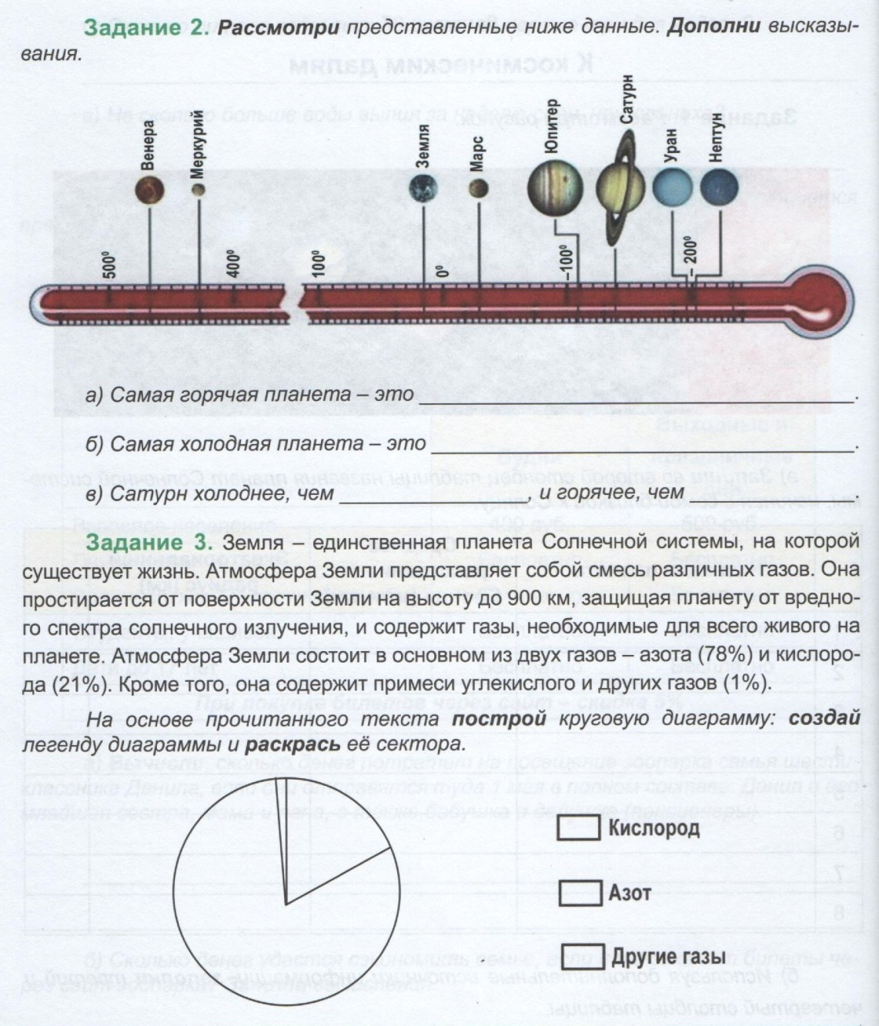
Астроном
4 класс

Slide 24
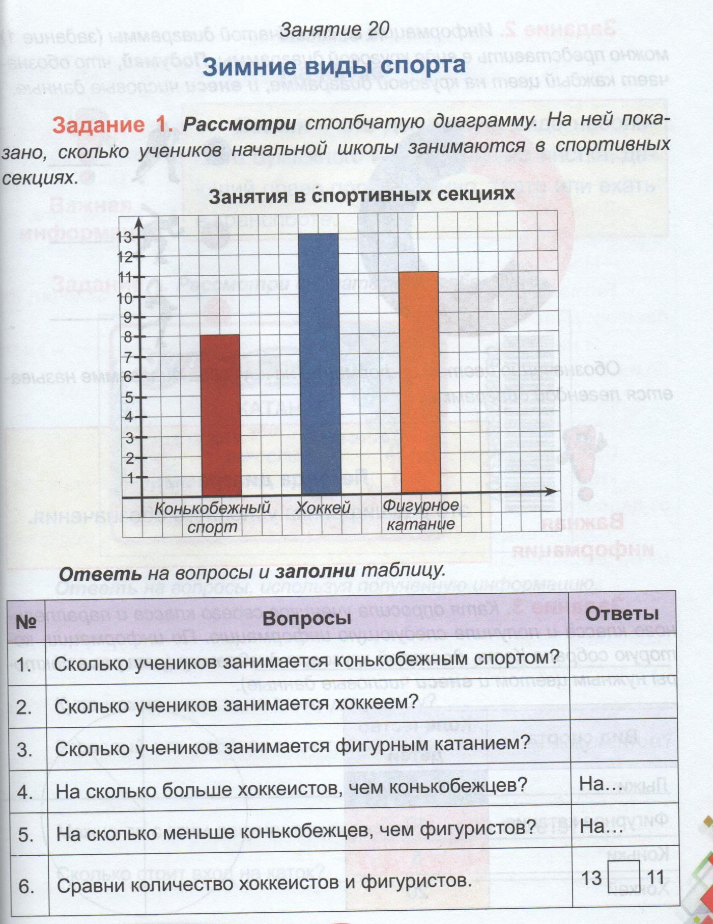
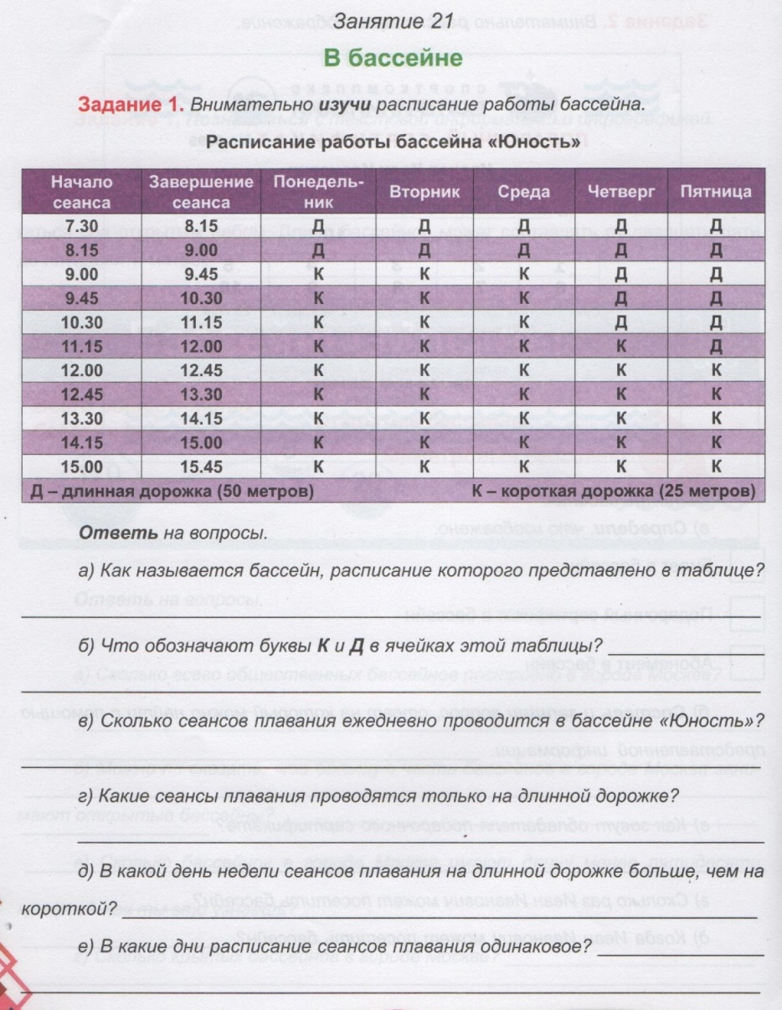
Спортсмен
(тренер, учитель физкультуры)
1 класс
2 класс

Slide 25
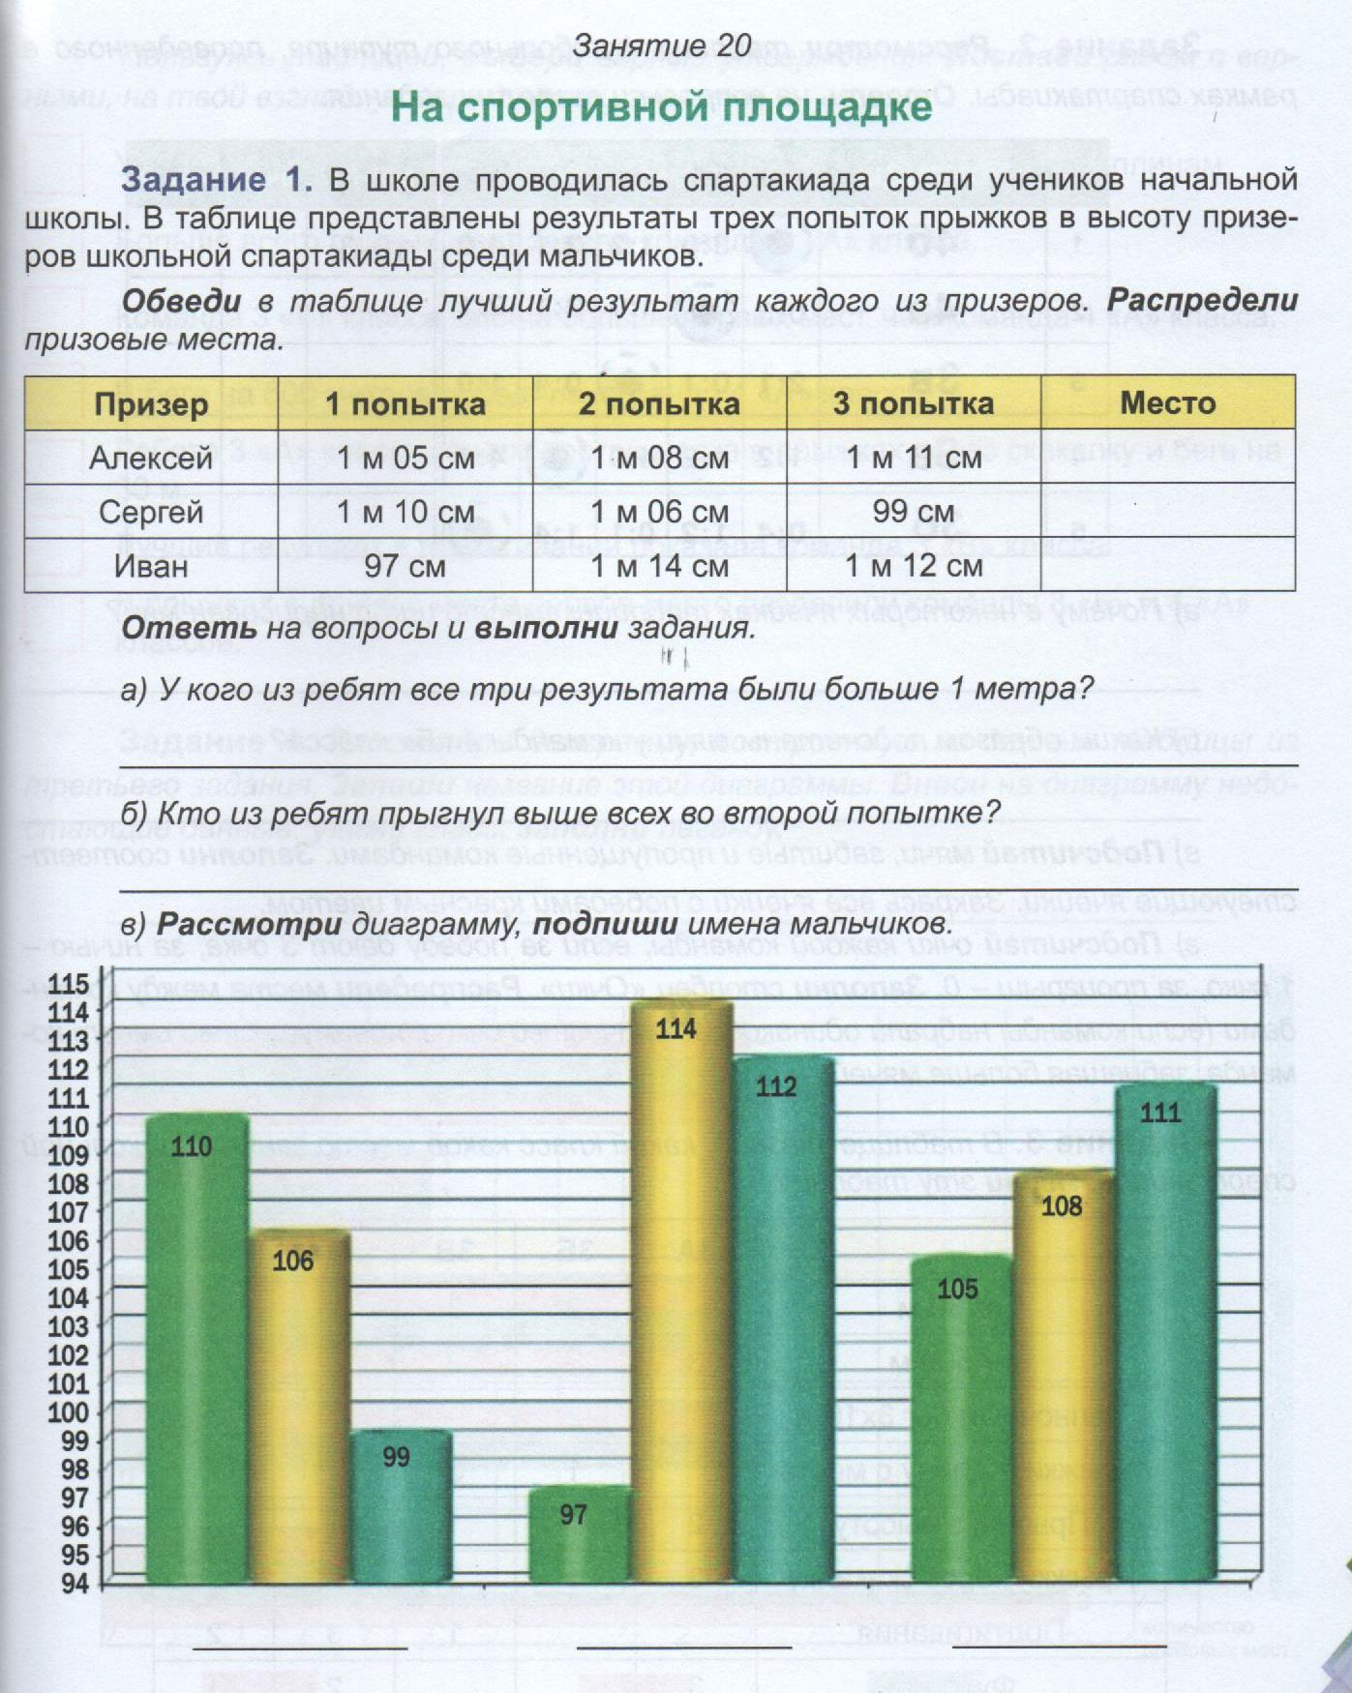
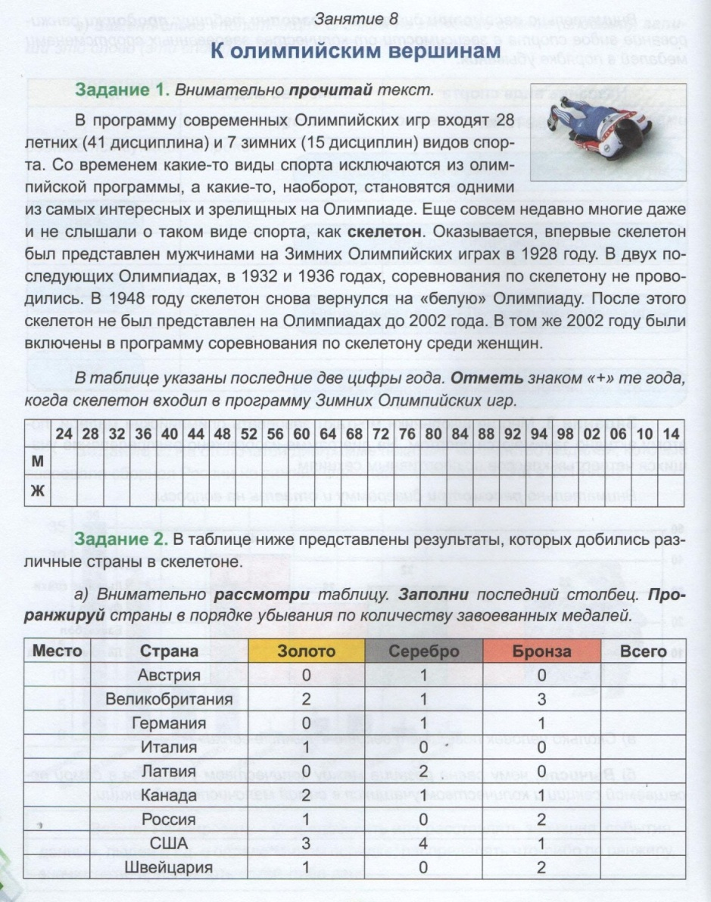
Спортсмен
(тренер, учитель физкультуры)
3 класс
4 класс

Slide 26
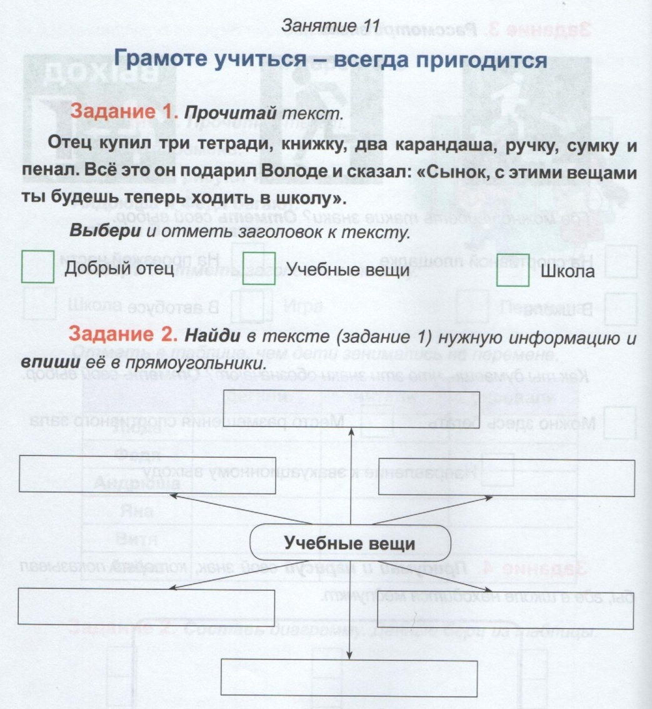
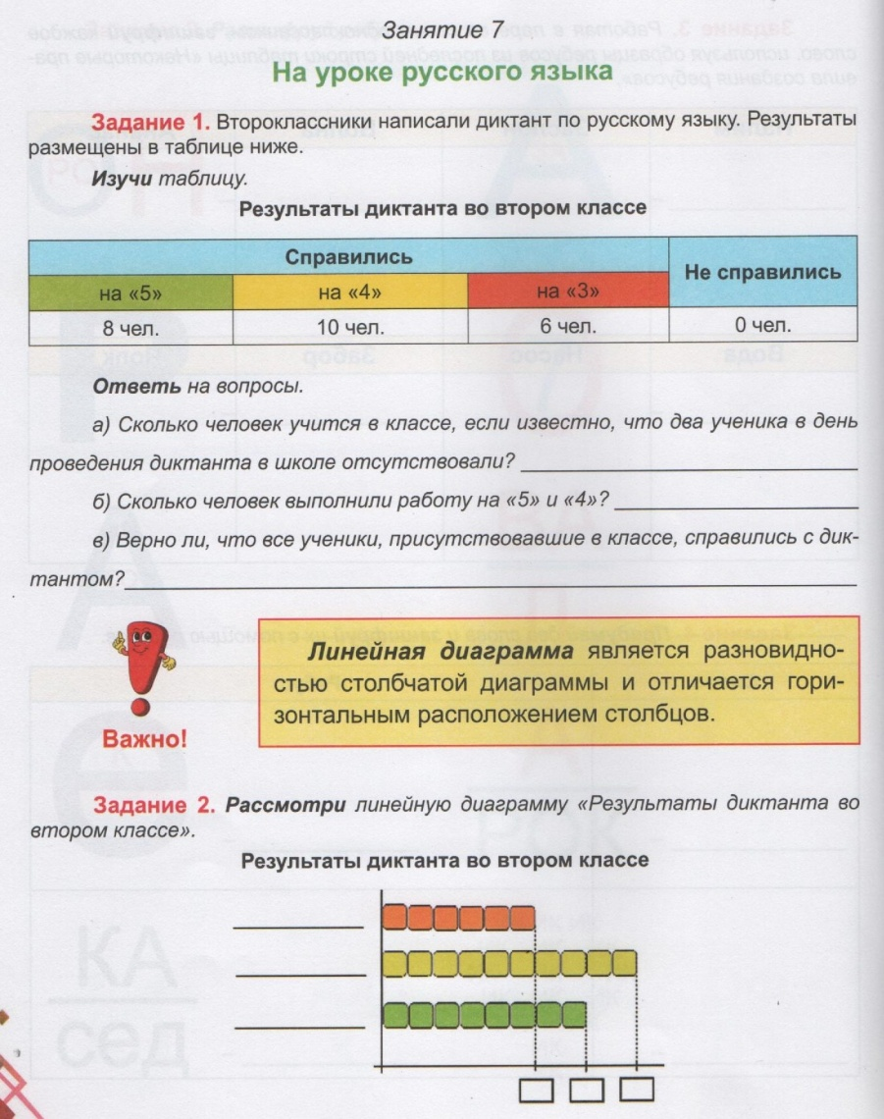
Учитель
1 класс
2 класс

Slide 27
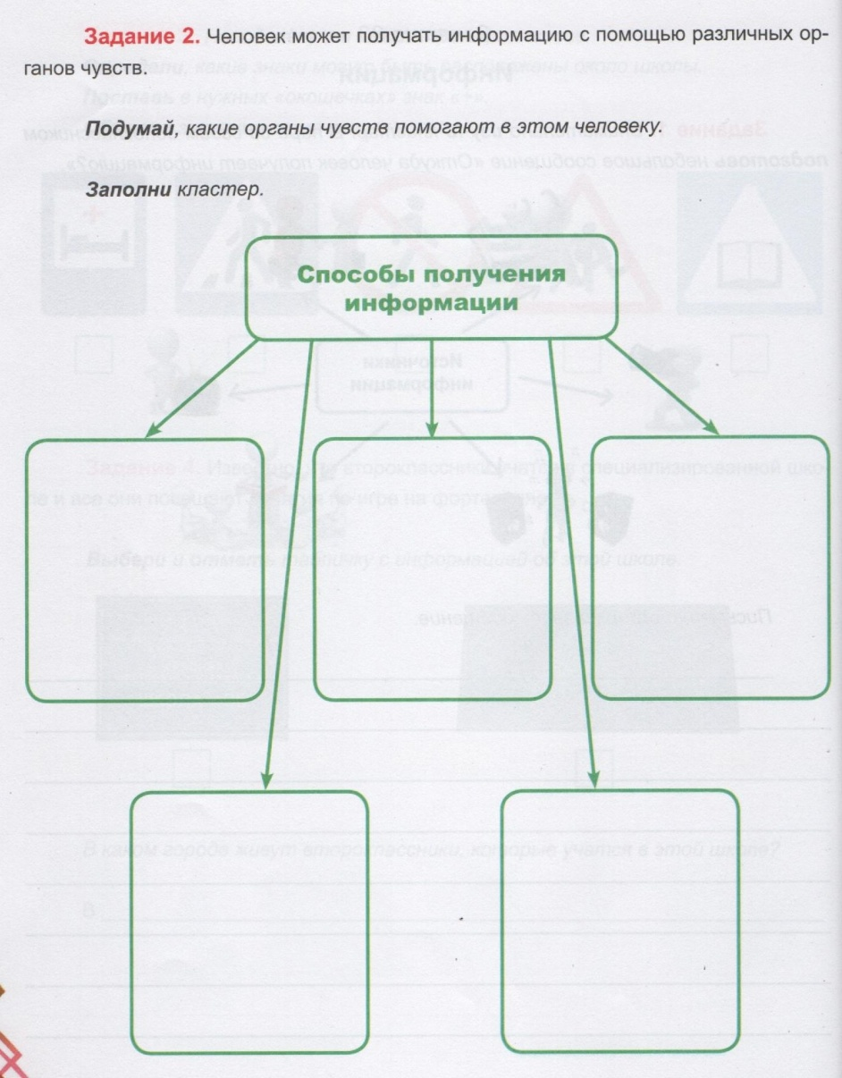
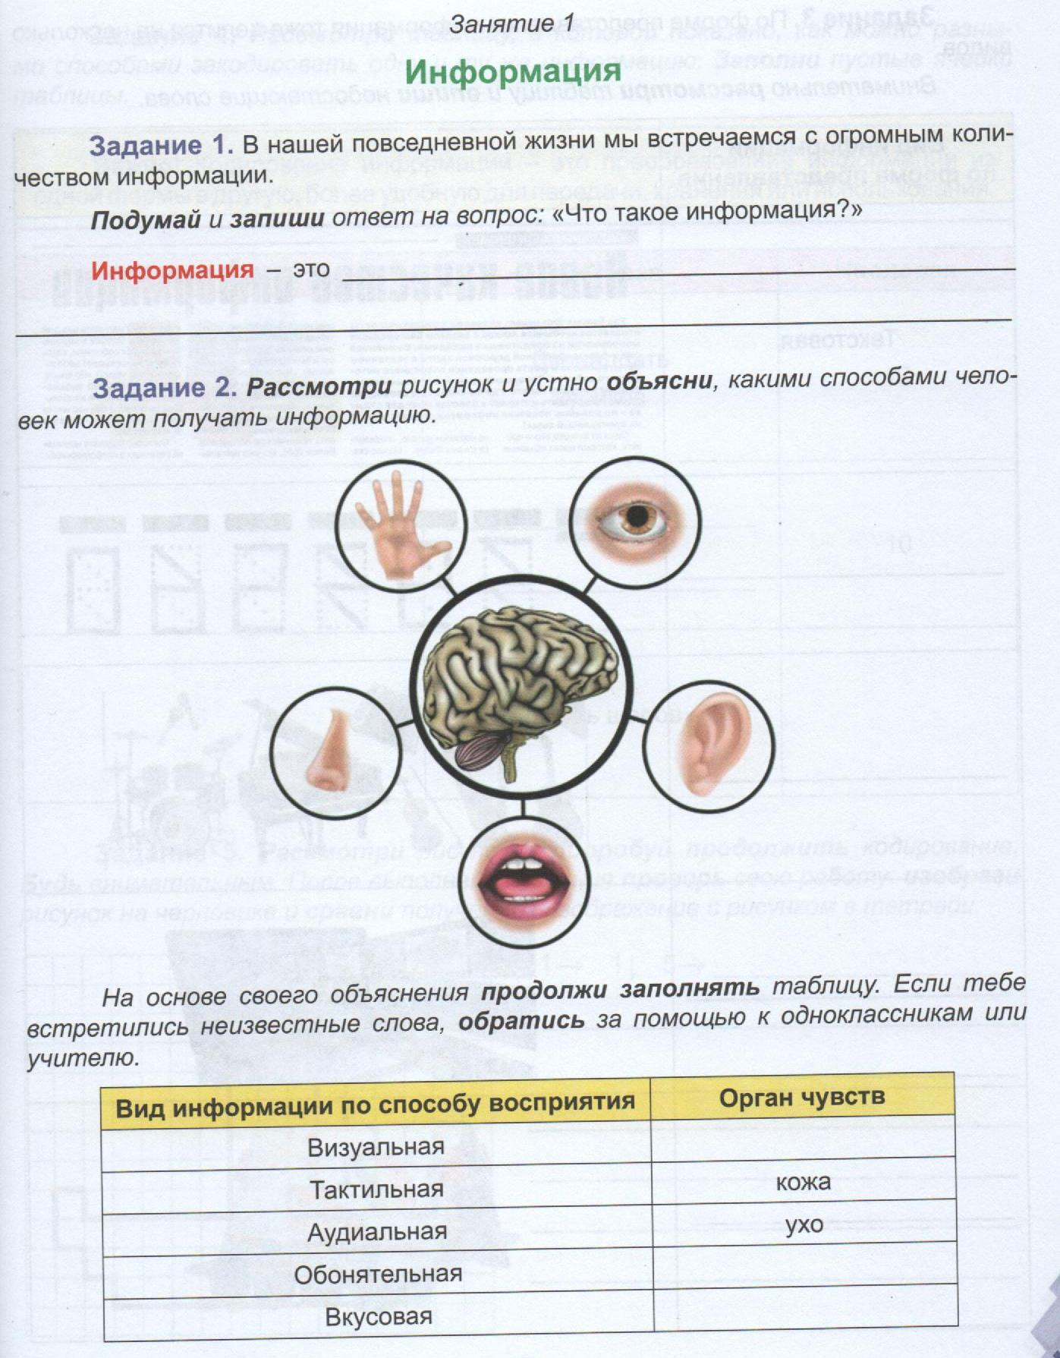
Психолог
2 класс
3 класс

Slide 28
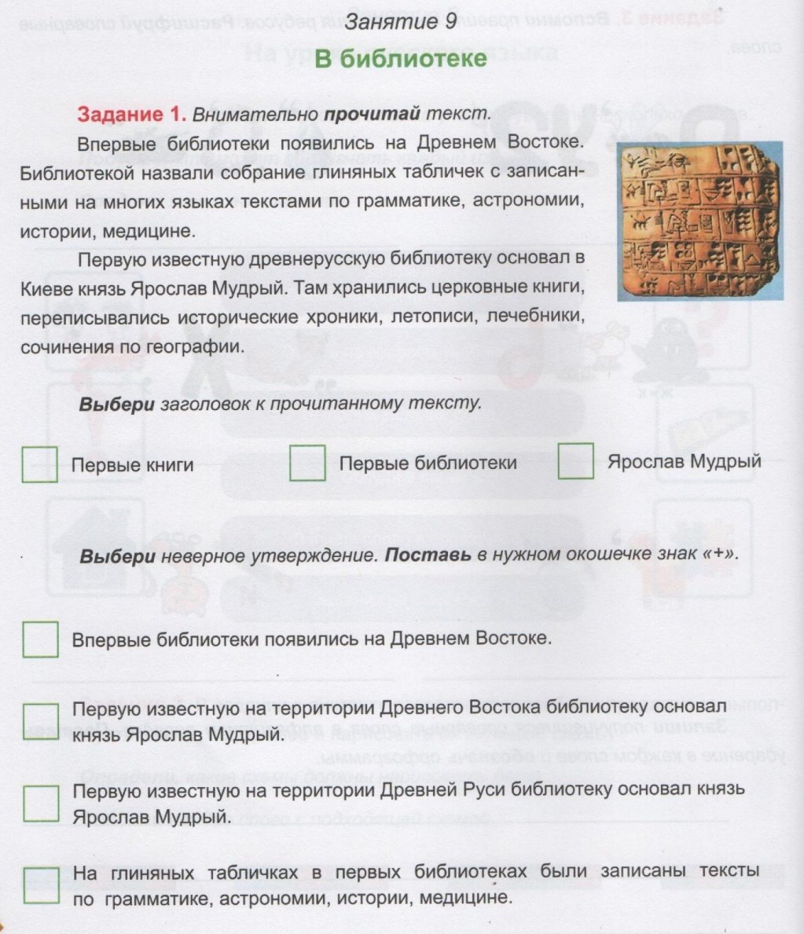
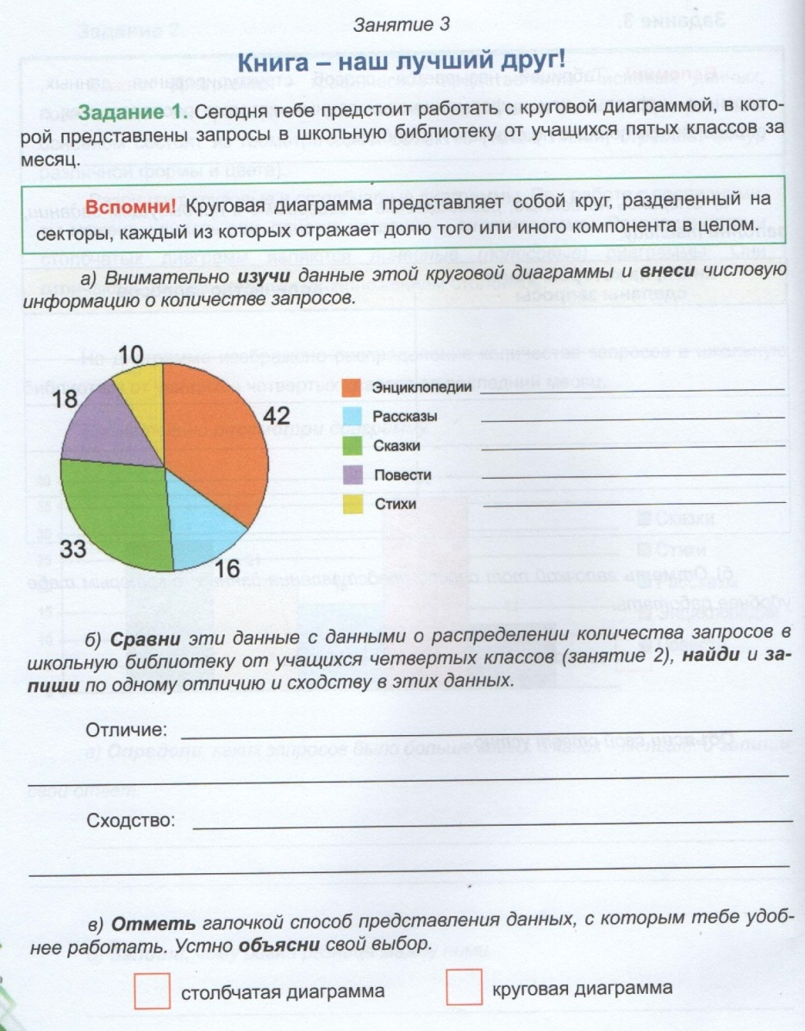
Библиотекарь
2 класс
4 класс

Slide 29
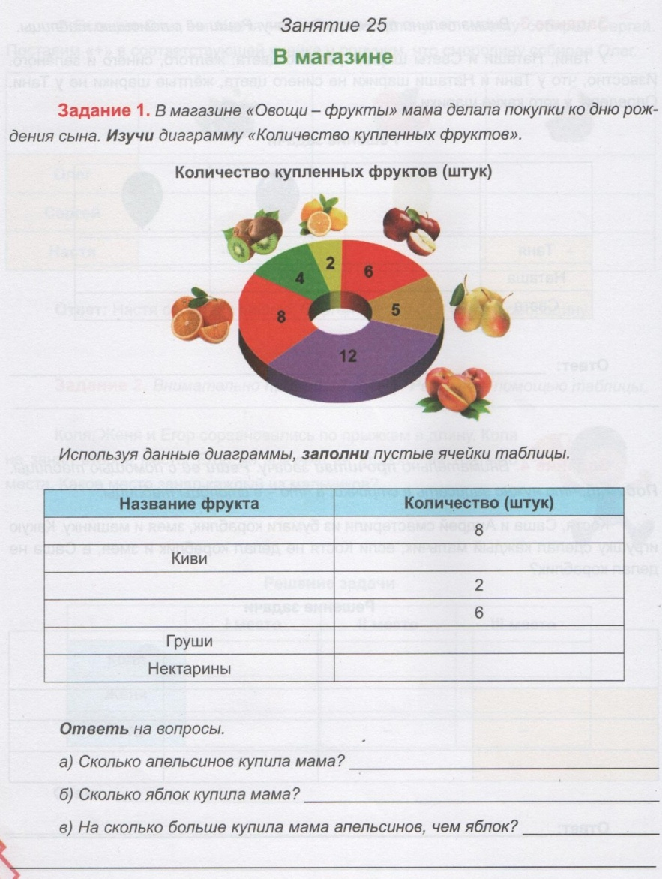
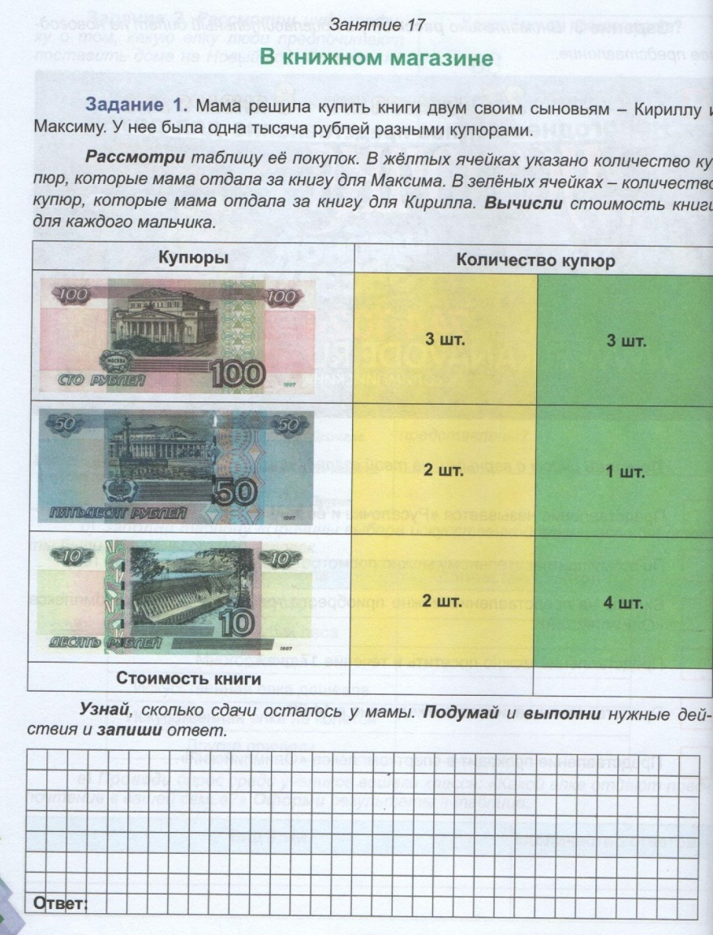
Продавец
2 класс
3 класс

Slide 30
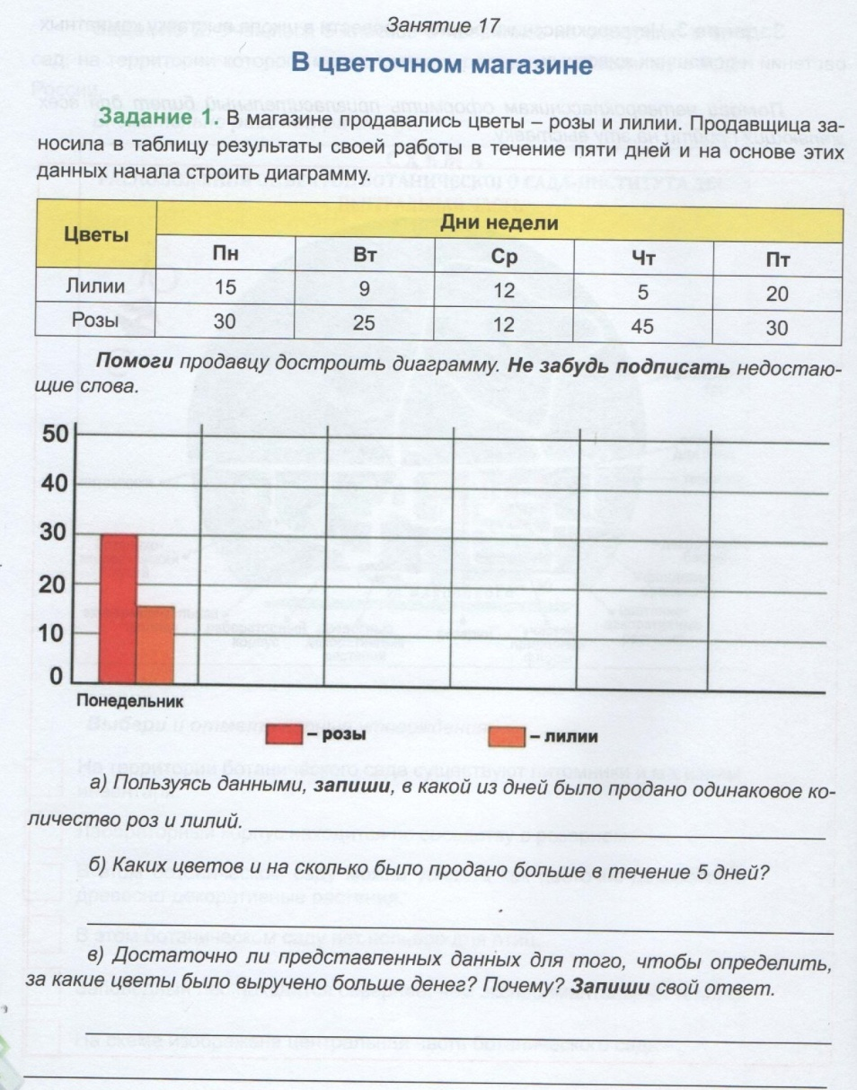
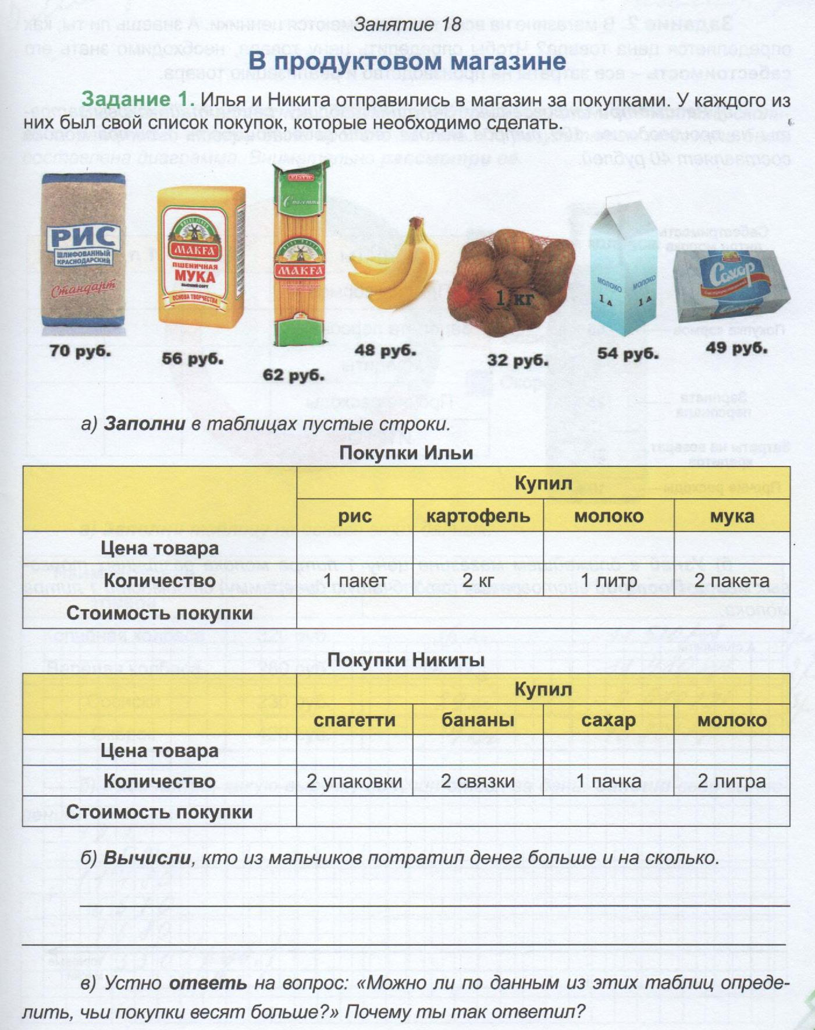
Продавец
4 класс

Slide 31
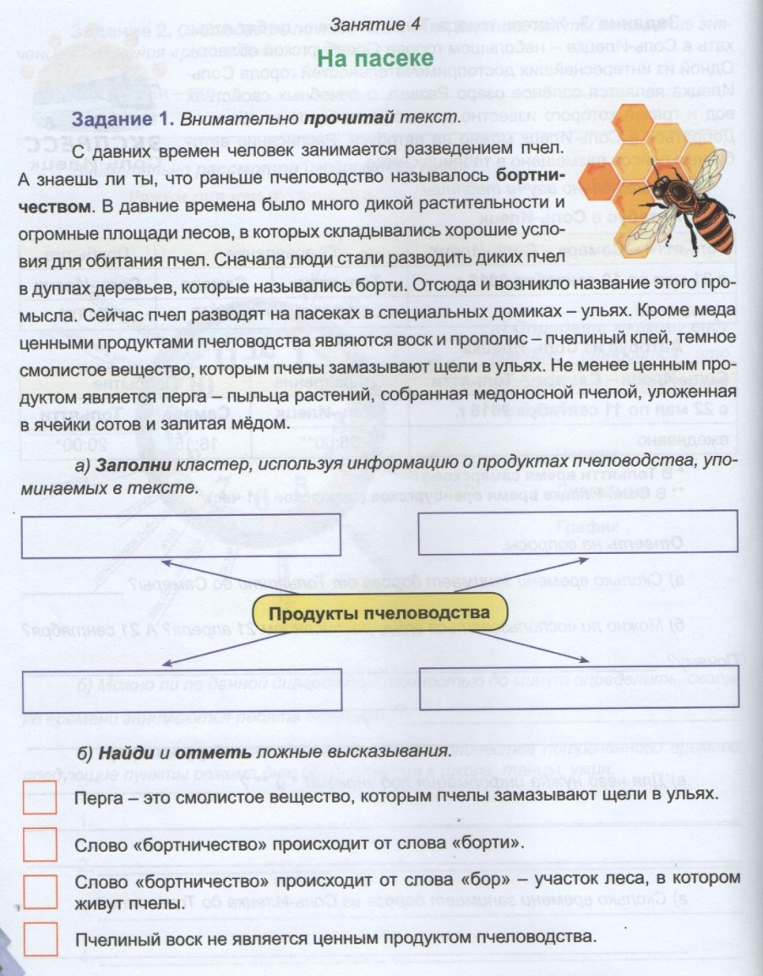
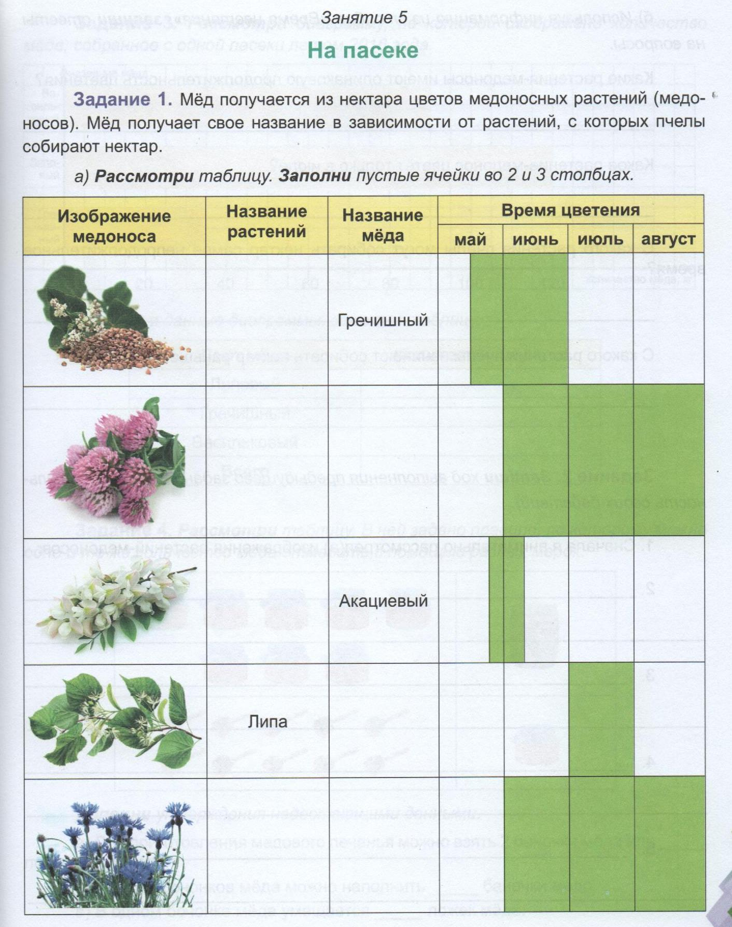
Пчеловод
3 класс

Slide 32
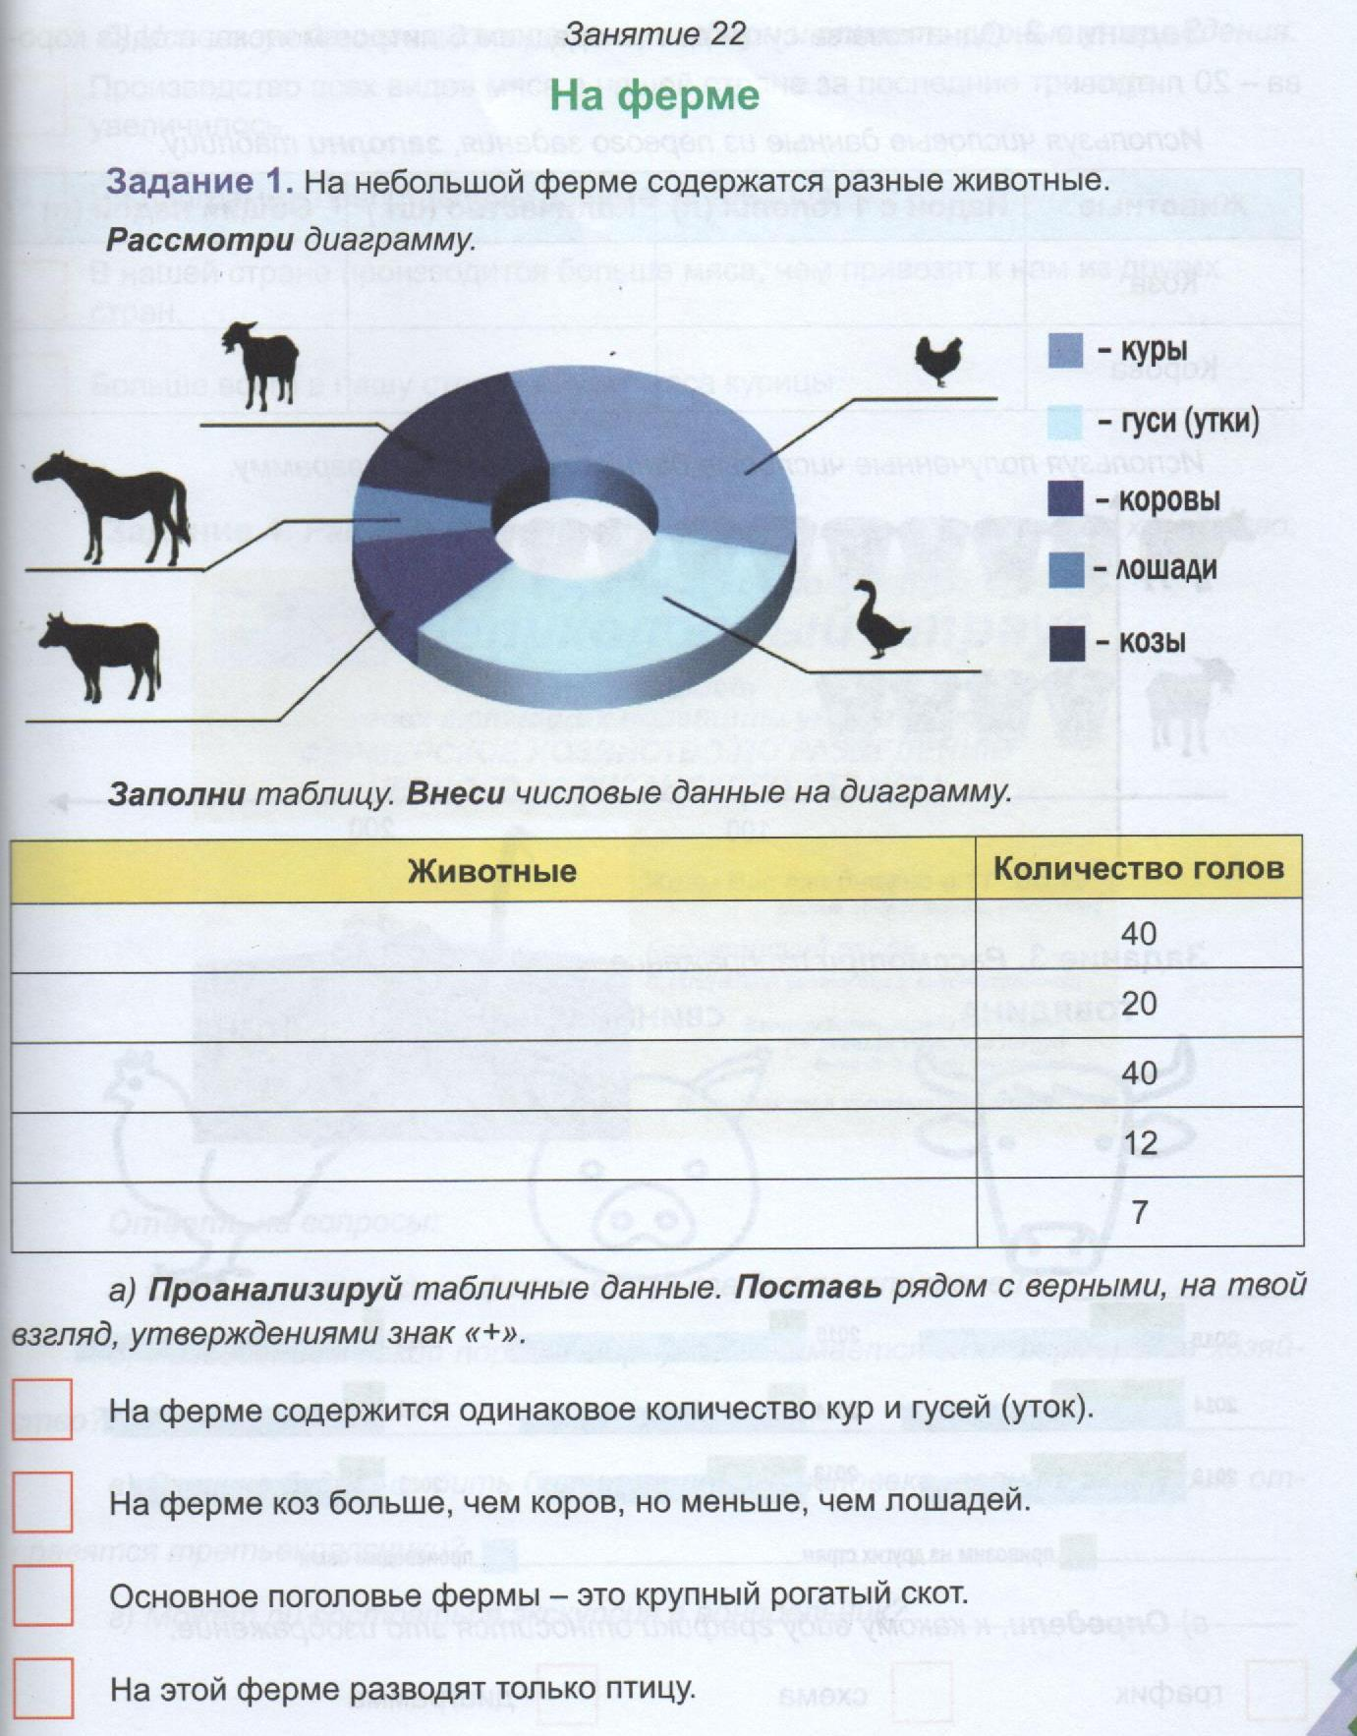
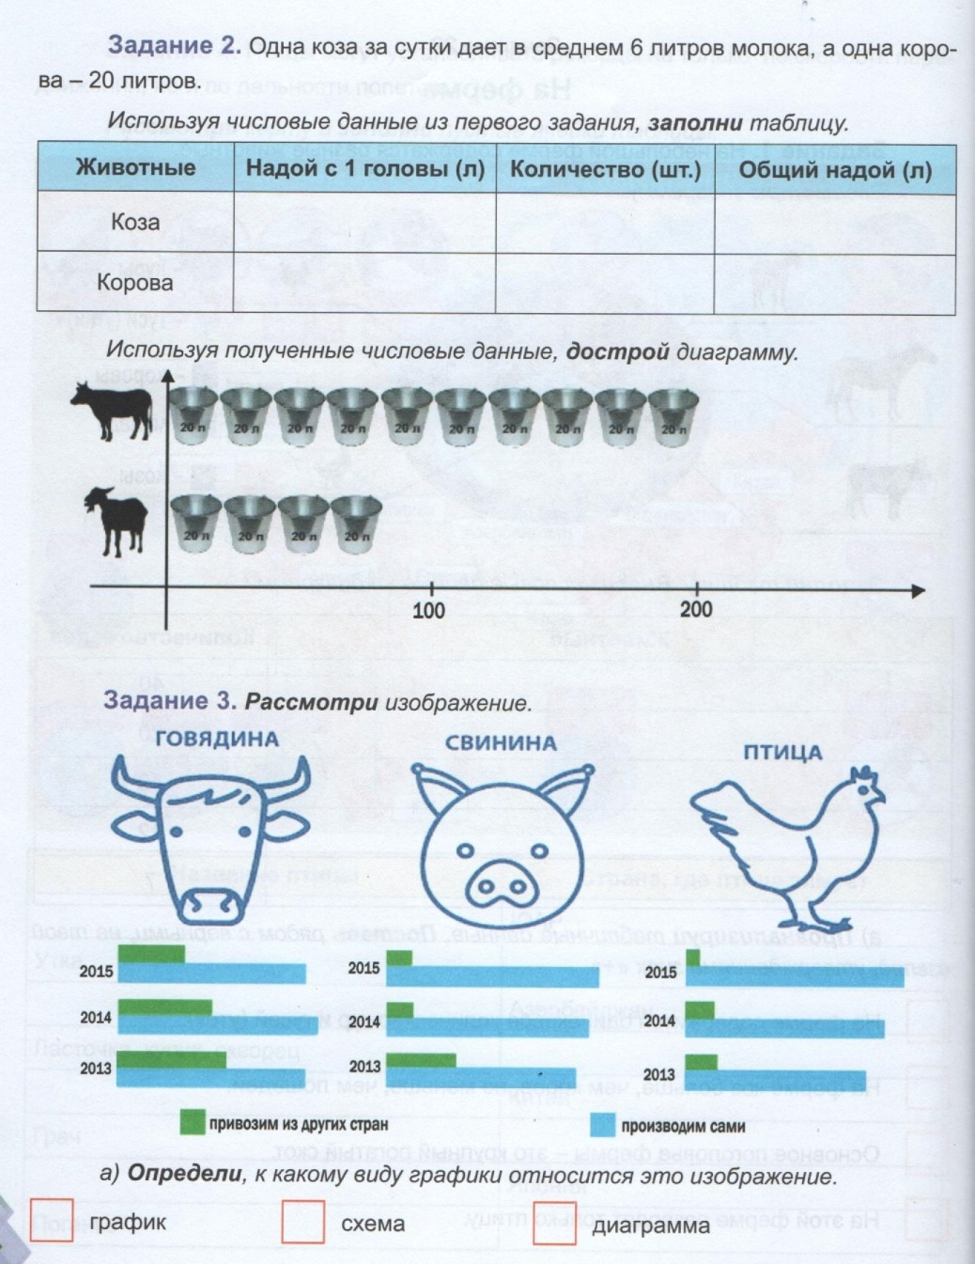
Животновод
3 класс

Slide 33
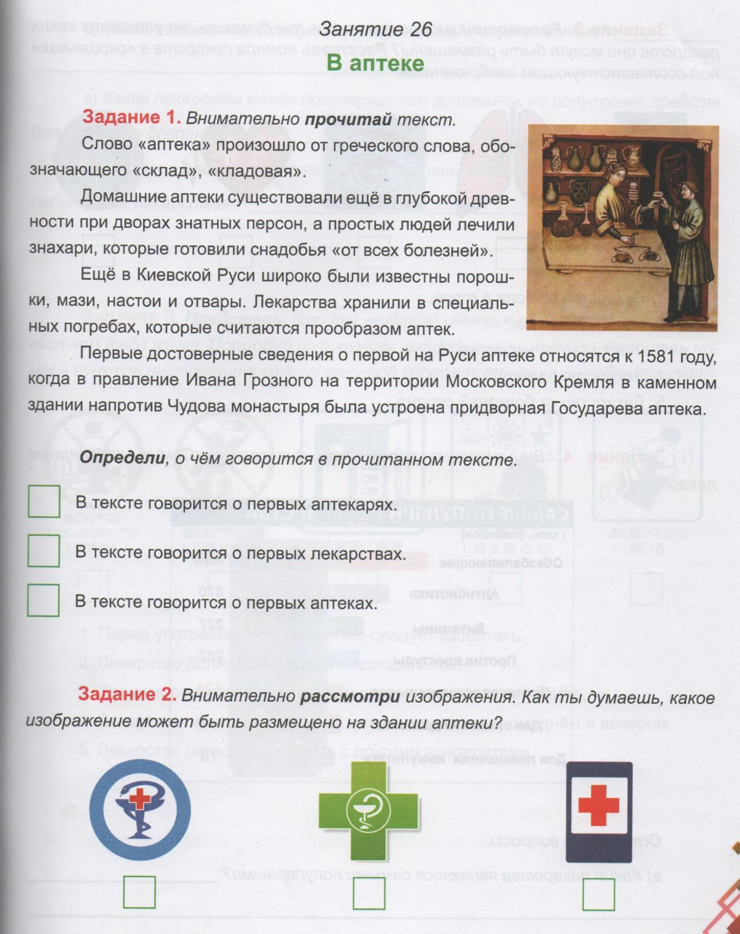
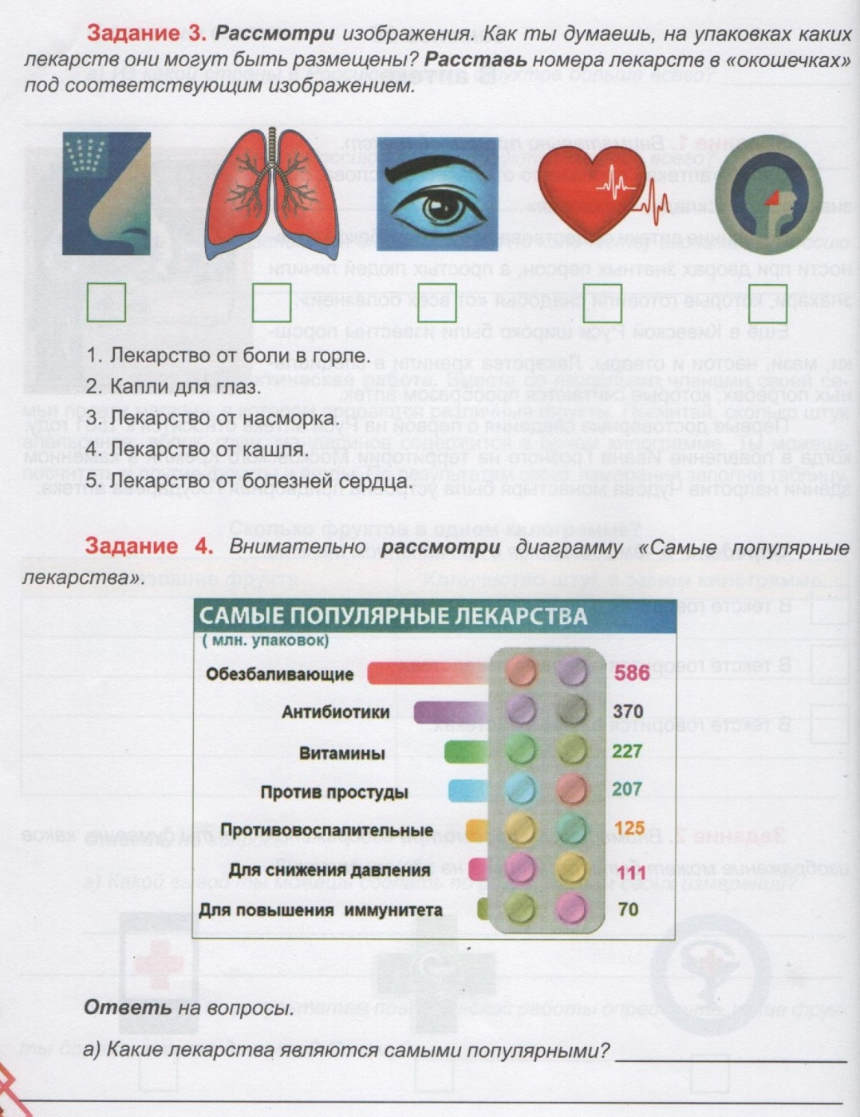
Фармацевт
2 класс

Slide 34
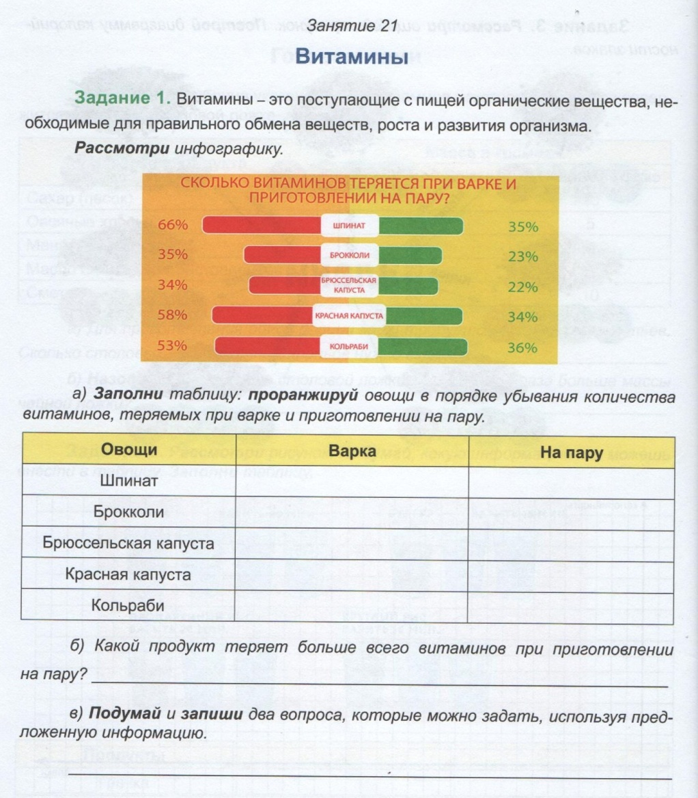
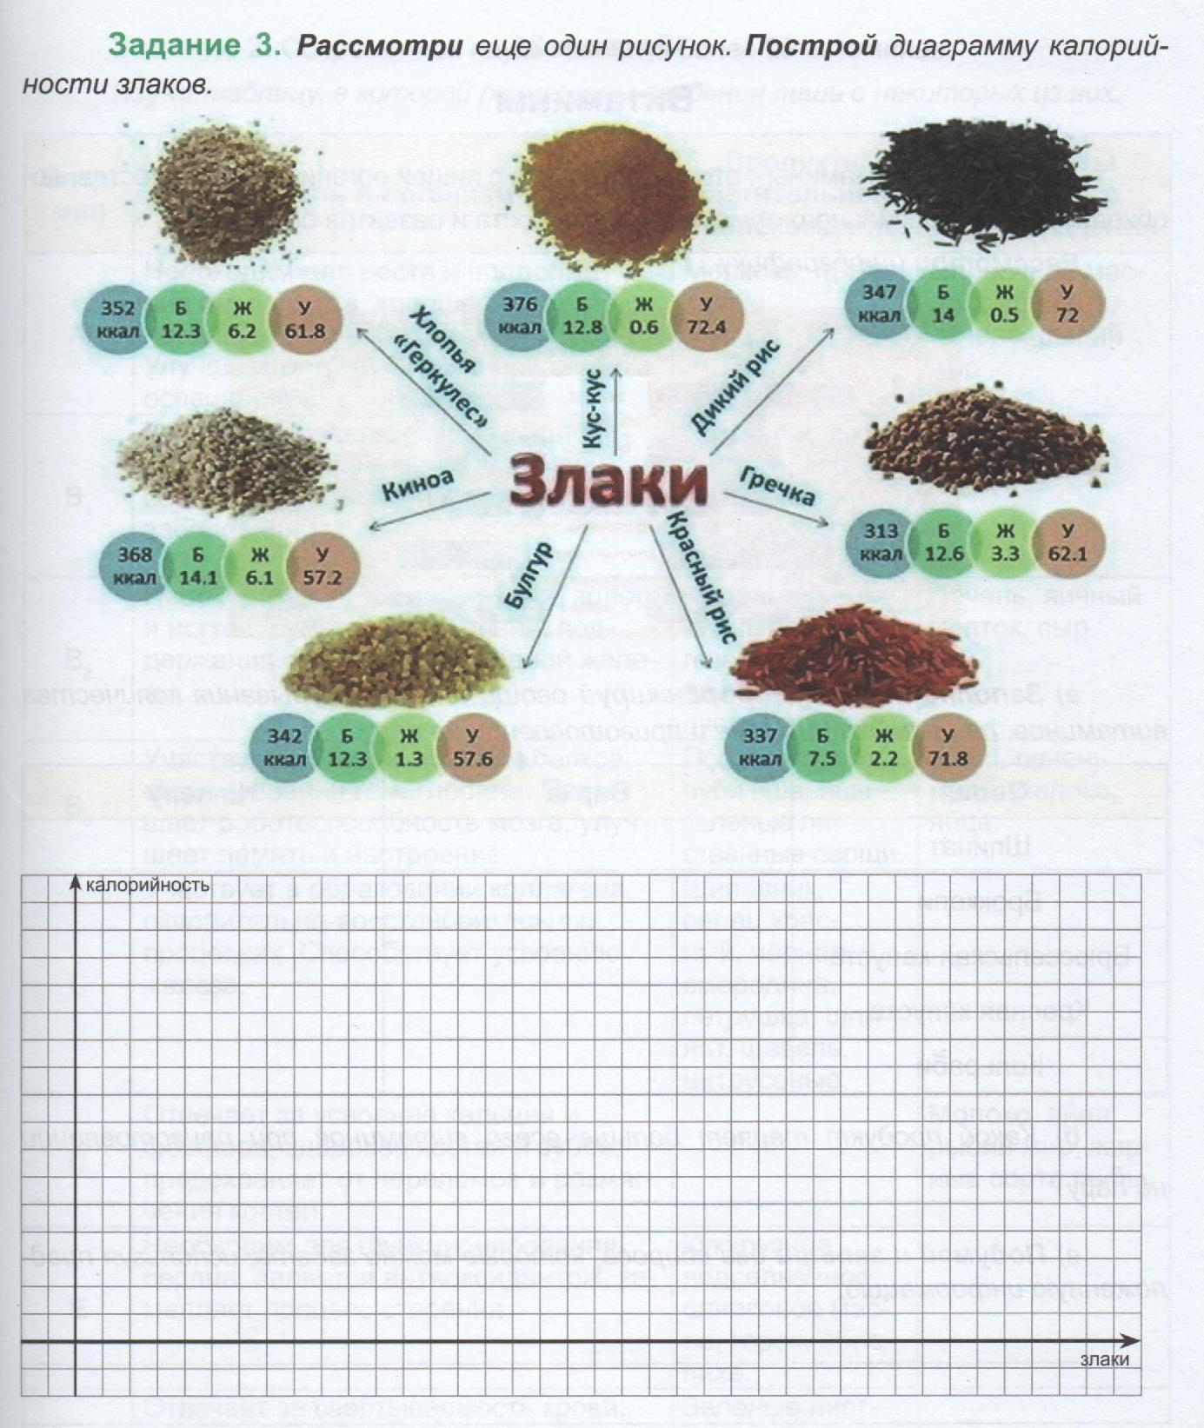
Диетолог
4 класс

Slide 35
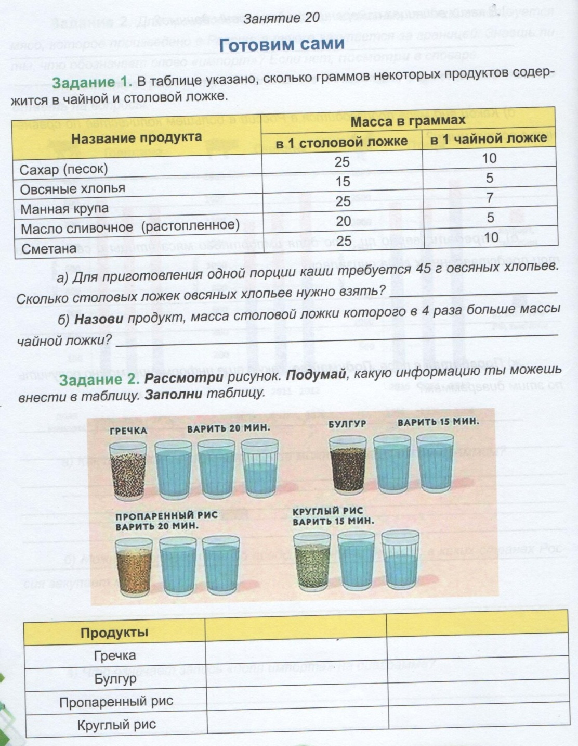
Повар
4 класс

Slide 36
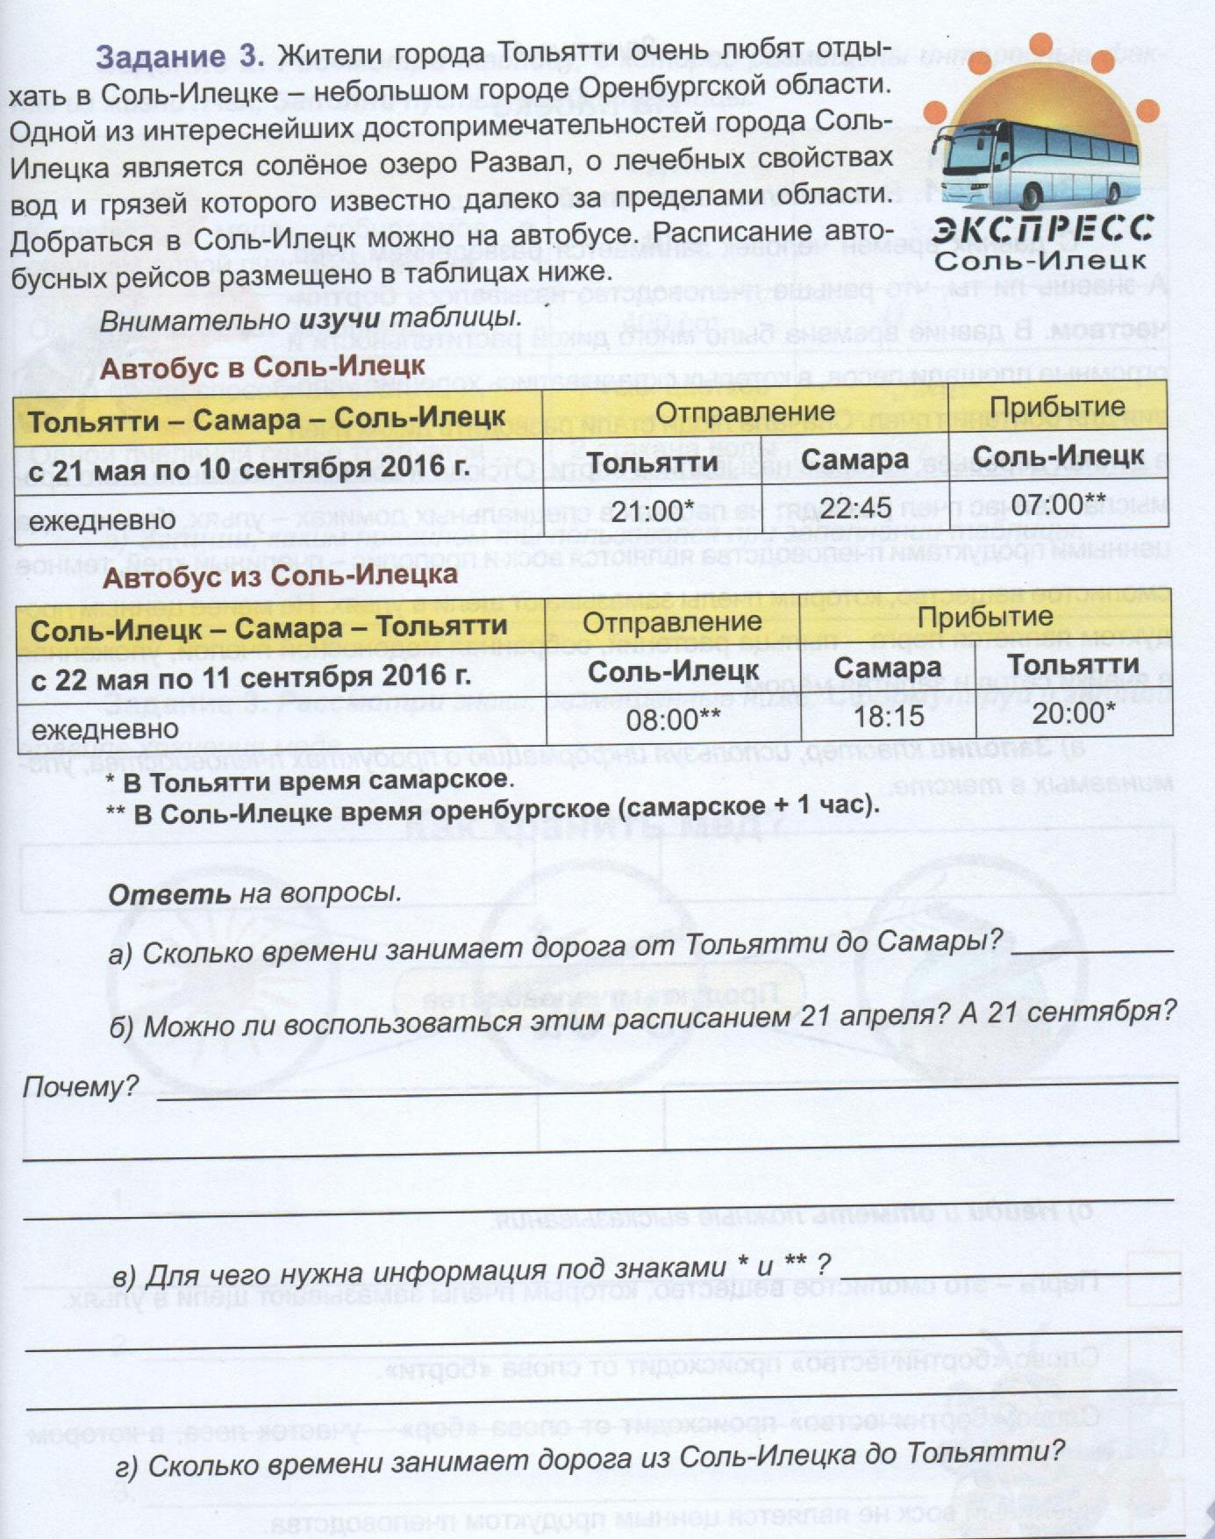
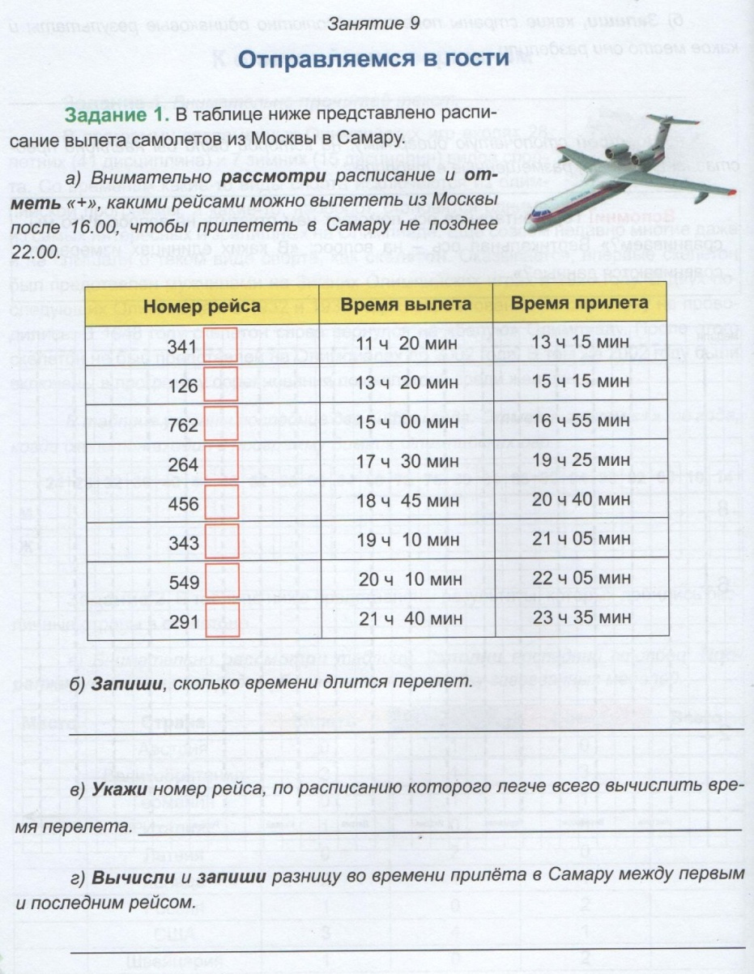
Диспетчер (вокзала, аэропорта)
3 класс
4 класс

Slide 37
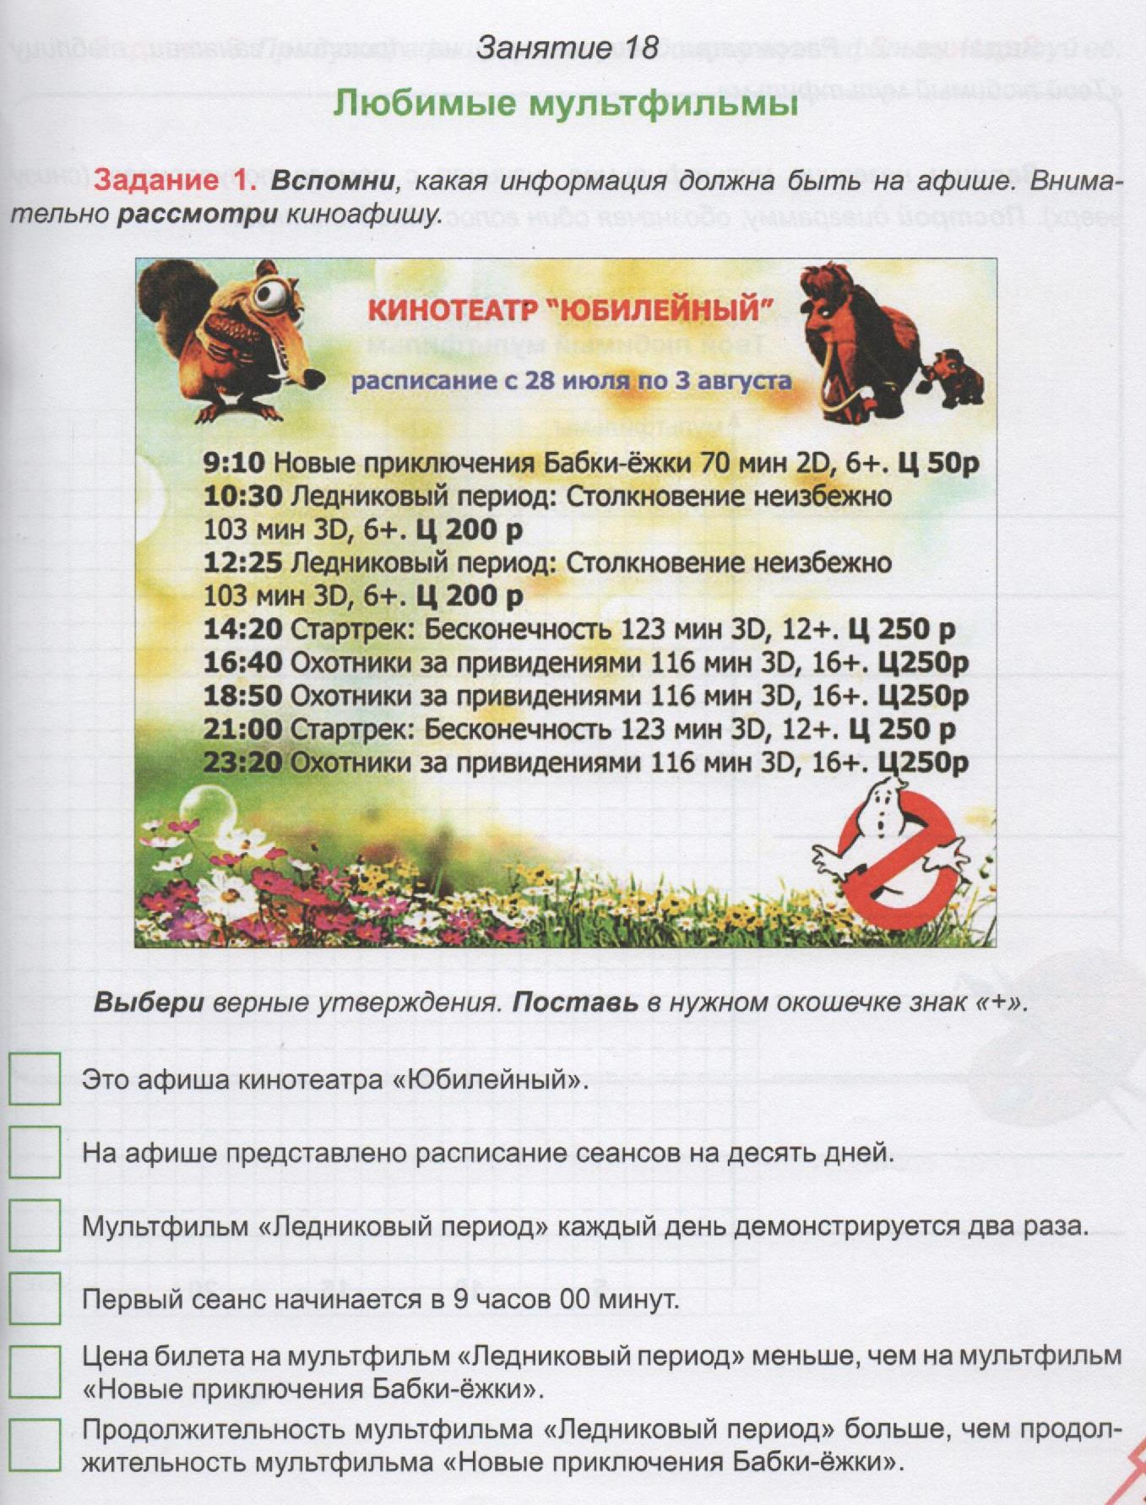

Графический дизайнер
2 класс
3 класс

Slide 38


Графический дизайнер
4 класс

Slide 39


Почтальон
3 класс

Slide 40


Экскурсовод
4 класс

Slide 41


Моряк
3 класс

Slide 42


Сотрудник ГИБДД
3 класс

Slide 43


Пожарный
4 класс

Slide 44


Slide 45
К чему душа лежит,
к тому и руки приложатся.
(народная пословица)

